Slide 1
사내교육용(대외비)
2023. 1월 AM본부 영업이슈
AM본부 | 2022.12월
본 자료는 교육을 목적으로 한 자료로 고객에게 제시 · 교부해서 사용할 수 없습니다.
또한 어떠한 경우에도 고객용 자료로 재편집하여 사용하거나 제공해서는 안됩니다.
교육용

Slide 2
1
공지사항
2
교보생명 주요상품
- (무)교보뉴더든든한종신보험
- (무)교보괜찮아요암보험
- (무)교보실속있는평생든든건강종신보험
- 교보생명 헬스케어서비스

Slide 3
1
공지사항

Slide 4
상품판매시 반드시 준수해야 할 사항
사내교육용(대외비)
3대 기본 지키기
 | 01
 | 자필서명
 | 보험계약 체결 시 보험계약자 및 피보험자는 청약서, 상품설명서 등 청약관련 서류에 반드시 자필서명 (날인 및 전자서명 또는 공인전자서명 포함)을 하여야 합니다.
 | 02
 | 보험약관 및 계약자용 청약서 전달
 | 보험계약 청약 시 약관 및 계약자 보관용 청약서 (청약서 부본)를 보험계약자에게 반드시 전달하여야 합니다.
 | 03
 | 보험약관의 중요내용 설명
 | 보험판매인은 보장내용, 보험료납입기간 및 보험기간, 계약전 알릴의무 등 보험약관의 중요 내용을 보험계약자에게 반드시 질문, 확인 또는 설명하여야 합니다.

Slide 5
금융소비자보호법 _6대 판매원칙 준수
사내교육용(대외비)
6대 판매원칙 | GA-FP 핵심 실천사항 | 비고
적합성 원칙 | 변액보험 적합성 진단 프로세스 준수 판매자 입장에서 소비자의 재산, 금융상품 취득, 처분목적, 경험에 비추어 부적합한 상품 체결 권유 금지 (변액보험) | ★ 3천만원 이하 과태료
적정성 원칙 | 변액보험 적합성 진단 프로세스 준수 소비자가 자발적으로 구매하려는 상품이 소비자 재산등에 비추어 부적정할 경우 그 사실을 알리고 확인 받아야함
설명의무 | 상품을 권유하거나 소비자가 설명을 요청하는 경우 상품설명서의 모든 항목을 반드시 설명하며, 소비자가 원하는 부분은 추가하여 설명해야 함 소비자가 합리적인 판단 또는 상품 가치에 중대한 영향을 미칠 수 있는 사항을 거짓 또는 왜곡하여 설명해서는 안됨. 상품의 중요한 사항을 빠뜨리지 않고 설명 | ★ 5년 이내 해지 요구 가능 ★ 판매자 → 최대 1억 과태료 ★ 회사 → 수입의 50% 과징금
불공정영업금지 | 제휴서비스 관련 알려야 할 사항 안내 준수!! 금융상품 판매시 우월적 지위를 이용하여 소비자 권익 침해 행위 금지 · 소비자 의사에 반한 상품 강요 및 계약체결 · 회사의 부당 담보, 편익 요구 및 제공 받는 행위 · 연계/제휴서비스를 부당하게 축소, 변경하는 행위 | ★ 5년 이내 해지 요구 가능 ★ 판매자 → 최대 1억 과태료 ★ 회사 → 수입의 50% 과징금
부당권유금지 | 신의성실 원칙에 근거한 고지의무 작성 단정적 판단 제공, 오인할 소지의 내용, 중요한 사항을 사실과 다르게 알리거나 알리지 않도록 부당하게 권유하는 행위 금지 · 불확실한 사항에 대한 단정적 판단을 제공하는 행위 · 객관적 근거없이 금융상품을 비교하여 우수하거나 유리하다고 알리는 행위 · 금융상품의 내용을 사실과 다르게 알리는 행위 · 고지의무를 방해하거나 부실하게 알리도록 하는 행위 | ★ 5년 이내 해지 요구 가능 ★ 판매자 → 최대 1억 과태료 ★ 회사 → 수입의 50% 과징금
광고 규제 | 교보생명이 승인한 광고 · 안내자료 사용! ※ 교육자료를 광고 및 인터텟 블로그 등 사용엄금 소비자가 금융상품을 오해하지 않도록 명확하고 공정하게 전달 (필수사항 포함, 금지 행위 등을 규제)미승인 자료 사용, 과장 광고 금지 | ★ 최대 1억 과태료 / 회사 수입의 50% 과징금

Slide 6

사내교육용(대외비)
[신종상품] (무)교보뉴더든든한(VIP)종신보험
○ 상품안내
구분 | [현행] 더든든한종신 | [신종]교보뉴더든든한(VIP)종신보험
상품구분 | 금리확정형 종신보험 | 현행과 同
적용이율 | 15년 이전 : 2.5% 15년 이후 : 2.0% | - 5년 이전 : 3.5%(1.0%↑) - 5년~15년 : 2.5% - 15년 이후 : 2.15%(0.15%↑)
납입기간 | 7년, 10년, 12년, 15년 | 5년, 6년, 7년, 10년, 12년, 15년
가입나이 | 최고 남 74세 / 여 77세 | 최고 남 78세 / 여 80세
보장내용 | 질병사망 : 30%~100%(7년간 10%씩 체증) 재해사망 : 100% | 질병사망 : 50%~100%(5년간 10%씩 체증) 재해사망 : 100%
중도인출 | 추가납입적립금 | 납입기간 이전 : 추가적립액 납입기간 이후 : 기본적립액+추가적립액
VIP종형 | 10억 이상 (보너스 1%p↑) | 현행과 同
제도옵션 | 보험금자유설계서비스 | 현행과 同
부가서비스 | - 1억↑ : 헬스케어 - 2억↑ : 프리미어헬스케어 - 3억↑ : 프레스티지헬스케어 | 현행과 同 ※ 프로터치 연계 업그레이드 (헬스홈케어서비스[홈클리닝])
○ 유지보너스
보험가입금액 | 보험료 납입기간
 | 5년납 | 6년납 | 7년납 | 10년납 | 12년납↑
5천만원 미만 | 3.0% | 3.5% | 4.5% | 2.8% | 4.5%
5천만원 이상 7천만원 미만 | 4.0% | 4.5% | 5.5% | 3.8% | 5.5%
7천만원 이상 | 12.0% | 12.5% | 13.5% | 11.8% | 13.5%
10억원 이상 (VIP 전용 상품 해당) | 12.5% | 13.0% | 14.0% | 12.3% | 14.0%

Slide 7

사내교육용(대외비)
[신종상품] (무)교보뉴더든든한(VIP)종신보험
○ 보험료 예시
<가입금액 1억원 기준>
남자 | 5년납 | 6년납 | 7년납 |  |  | 10년납
 | 신종 | 신종 | 현행 | 신종 | 인하율 | 현행 | 신종 | 인하율
20세 | 629,000 | 529,000 | 492,000 | 458,000 | 6.9%↓ | 346,000 | 323,000 | 6.6%↓
30세 | 748,000 | 629,000 | 578,000 | 544,000 | 5.9%↓ | 406,000 | 384,000 | 5.4%↓
40세 | 892,000 | 750,000 | 681,000 | 649,000 | 4.7%↓ | 479,000 | 458,000 | 4.4%↓
50세 | 1,066,000 | 897,000 | 803,000 | 777,000 | 3.2%↓ | 566,000 | 550,000 | 2.8%↓
60세 | 1,274,000 | 1,074,000 | 947,000 | 933,000 | 1.5%↓ | 673,000 | 666,000 | 1.0%↓
여자 | 5년납 | 6년납 | 7년납 |  |  | 10년납
 | 신종 | 신종 | 현행 | 신종 | 인하율 | 현행 | 신종 | 인하율
20세 | 575,000 | 484,000 | 453,000 | 418,000 | 7.7%↓ | 318,000 | 295,000 | 7.2%↓
30세 | 683,000 | 574,000 | 531,000 | 496,000 | 6.6%↓ | 373,000 | 350,000 | 6.2%↓
40세 | 814,000 | 684,000 | 626,000 | 592,000 | 5.4%↓ | 439,000 | 417,000 | 5.0%↓
50세 | 974,000 | 819,000 | 739,000 | 708,000 | 4.2%↓ | 519,000 | 500,000 | 3.7%↓
60세 | 1,169,000 | 984,000 | 876,000 | 852,000 | 2.7%↓ | 617,000 | 603,000 | 2.3%↓
○ 환급률 예시
<가입금액 1억원 기준>
남자 | 5년납 | 6년납 | 7년납 |  |  | 10년납
 | 신종 | 신종 | 현행 | 신종 | 증감 | 현행 | 신종 | 증감
20세 | 97.6% | 99.1% | 100.4% | 101.1% | +0.7%p | 104.7% | 105.2% | +0.5%p
30세 | 97.8% | 99.5% | 100.8% | 101.6% | +0.8%p | 105.2% | 105.7% | +0.5%p
40세 | 98.0% | 99.6% | 100.9% | 101.6% | +0.7%p | 105.1% | 105.7% | +0.6%p
50세 | 97.7% | 99.2% | 100.6% | 101.0% | +0.4%p | 104.3% | 104.5% | +0.2%p
60세 | 96.7% | 97.8% | 99.5% | 99.2% | -0.3%p | 101.8% | 101.2% | -0.6%p
여자 | 5년납 | 6년납 | 7년납 |  |  | 10년납
 | 신종 | 신종 | 현행 | 신종 | 증감 | 현행 | 신종 | 증감
20세 | 97.4% | 98.9% | 100.3% | 101.1% | +0.8%p | 104.6% | 105.2% | +0.6%p
30세 | 97.8% | 99.5% | 100.8% | 101.7% | +0.9%p | 105.3% | 105.9% | +0.6%p
40세 | 98.1% | 99.9% | 101.1% | 101.9% | +0.8%p | 105.8% | 106.4% | +0.6%p
50세 | 98.3% | 99.9% | 101.4% | 102.2% | +0.8%p | 105.9% | 106.4% | +0.5%p
60세 | 98.2% | 99.7% | 101.2% | 101.7% | +0.5%p | 105.2% | 105.5% | +0.3%p

Slide 8
사내교육용(대외비)
[신종상품] (무)교보뉴더든든한(VIP)종신보험
[(무)교보뉴더든든한교보종신보험 보험료/환급률 _(무)더든든한교보종신 비교 ]
(기준: 남, 표준체,저해지환급형)
가입 금액 | 구분 |  | 30세 |  |  |  | 40세 |  |  |  | 50세 |  |  |  | 60세
 |  |  | 5년납 | 7년납 | 10년납 | 15년납 | 5년납 | 7년납 | 10년납 | 15년납 | 5년납 | 7년납 | 10년납 | 15년납 | 5년납 | 7년납 | 10년납 | 15년납
5천만 | 보험료(원) |  | 374,000 | 272,000 | 192,000 | 137,000 | 446,000 | 324,500 | 229,000 | 164,000 | 533,000 | 388,500 | 275,000 | 198,000 | 637,000 | 466,500 | 333,000 | 244,500
 |  | 더든든한 | _ | 289,000 | 203,000 | 145,000 | _ | 340,500 | 239,500 | 171,000 | _ | 401,500 | 283,000 | 203,500 | _ | 473,500 | 336,500 | 246,000
 | 환급률 |  | 90.9% | 94.4% | 98.1% | 103.5% | 91.0% | 94.5% | 98.1% | 103.0% | 90.7% | 93.9% | 97.0% | 100.7% | 89.7% | 92.2% | 94.0% | 94.5%
 |  | 더든든한 | _ | 93.7% | 97.7% | 102.9% | _ | 93.8% | 97.6% | 102.7% | _ | 93.6% | 96.9% | 100.7% | _ | 92.5% | 94.5% | 95.5%
7천만 | 보험료(원) |  | 523,600 | 380,800 | 268,800 | 191,800 | 624,400 | 454,300 | 320,600 | 229,600 | 746,200 | 543,900 | 385,000 | 277,200 | 891,800 | 653,100 | 466,200 | 342,300
 |  | 더든든한 | _ | 404,600 | 284,200 | 203,000 | _ | 476,700 | 335,300 | 239,400 | _ | 562,100 | 396,200 | 284,900 | _ | 662,900 | 471,100 | 344,400
 | 환급률 |  | 97.8% | 101.6% | 105.7% | 111.4% | 98.0% | 101.6% | 105.7% | 110.8% | 97.7% | 101.0% | 104.5% | 108.4% | 96.7% | 99.2% | 101.2% | 101.7%
 |  | 더든든한 | _ | 100.8% | 105.2% | 110.7% | _ | 100.9% | 105.1% | 110.4% | _ | 100.6% | 104.3% | 108.3% | _ | 99.5% | 101.8% | 102.7%
1억 | 보험료(원) |  | 748,000 | 544,000 | 384,000 | 274,000 | 892,000 | 649,000 | 458,000 | 328,000 | 1,066,000 | 777,000 | 550,000 | 396,000 | 1,274,000 | 933,000 | 666,000 | 489,000
 |  | 더든든한 | _ | 578,000 | 406,000 | 290,000 | _ | 681,000 | 479,000 | 342,000 | _ | 803,000 | 566,000 | 407,000 | _ | 947,000 | 673,000 | 492,000
 | 환급률 |  | 97.8% | 101.6% | 105.7% | 111.4% | 98.0% | 101.6% | 105.7% | 110.8% | 97.7% | 101.0% | 104.5% | 108.4% | 96.7% | 99.2% | 101.2% | 101.7%
 |  | 더든든한 | _ | 100.8% | 105.2% | 110.7% | _ | 100.9% | 105.1% | 110.4% | _ | 100.6% | 104.3% | 108.3% | _ | 99.5% | 101.8% | 102.7%
10억 | 보험료(원) |  | 7,480,000 | 5,440,000 | 3,840,000 | 2,740,000 | 8,920,000 | 6,490,000 | 4,580,000 | 3,280,000 | 10,660,000 | 7,770,000 | 5,500,000 | 3,960,000 | 12,740,000 | 9,330,000 | 6,660,000 | 4,890,000
 |  | 프레스티지 | _ | 5,780,000 | 4,060,000 | 2,900,000 | _ | 6,810,000 | 4,790,000 | 3,420,000 | _ | 8,030,000 | 5,660,000 | 4,070,000 | _ | 9,470,000 | 6,730,000 | 4,920,000
 | 환급률 |  | 98.3% | 102.0% | 106.1% | 111.9% | 98.4% | 102.1% | 106.2% | 111.3% | 98.1% | 101.5% | 105.0% | 108.8% | 97.1% | 99.6% | 101.7% | 102.1%
 |  | 프레스티지 | _ | 101.2% | 105.7% | 111.2% | _ | 101.4% | 105.6% | 110.9% | _ | 101.1% | 104.8% | 108.8% | _ | 100.0% | 102.3% | 103.2%

Slide 9
사내교육용(대외비)
[신종상품] 신종 하이브리드금리형 연금보험
고금리 상황에 당사 시장경쟁력 확보와 보유고객 Retention 강화를 통한 고객 이탈 방어를 위해
신종 일시납 연금보험 출시
■ 상품 구조
구분 | (무)교보하이브리드연금보험 | 비고
상품구분 | 1종(기본연금형) / 2종(가족사랑형)
연금계약 적용이율 | • 보험 가입 후 경과기간이 5년 미만인 경우 : 확정이율(연 단위 복리 4.6%) • 보험 가입 후 경과기간이 5년 이상인 경우 : 공시이율
납입주기 | 일시납 (최저 1,000만원)
가입나이 | 0 ~ (A-5)세
연금지급 개시나이(A) | 1종 : 18~90세 , 2종 : 35~90세
연금지급 형태 | • 기본연금형 : 종신(개인/부부, 정액/체증), 확정기간(5,10,15,20,25,30년), 상속 • 가족사랑형 : 종신(종신연금형 + 가족사랑연금 20회)
제도 | • 추가납입 : 보험계약일 이후 5년이 지난 후 • 중도인출 : 보험계약일 6개월이 지난 후부터 인출시 (최소잔여금액 기준_일시납 기본보험료의 10%)

Slide 10
사내교육용(대외비)
[신종상품] 신종 하이브리드금리형 연금보험
시장금리 상승에 따른 고객 니즈 기반 일시납 연금보험의 강점을 활용한 상품 가입 확대
■ 일시납 연금 해약환급금 예시
■ 일시납 연금 강점 활용 방법
[기준: 40세 남, 60세 연금개시, 5천만원, 공시이율 3.05%]
1. 일시납 1억한도 비과세 적용
구분 | 신종연금(대면) | (무)교보뉴플랜연금
1년 | 101.7% | 100.3%
3년 | 110.7% | 105.2%
5년 | 122.1% | 110.5%
10년 | 148.2% | 125.3%
15년 | 171.5% | 142.3%
20년 | 198.6% | 161.9%
○ 10년이상 1억원이하인 저축성 보험계약 비과세 요건
① 월적립식 저축성보험계약 제외
② 종신형 연금보험계약 제외
③ 10년 경과 전 확정형 연금개시 제외
2. 자녀 증여세 면제 한도 활용한 자녀 미래 독립자금 지원
* 뉴플랜 연금 거치형은 단독가입 불가하나 비교목적으로 예시함
○ 자녀 자산 증여시 면제 한도
증여대상 |  | 면제한도
자녀 | 미성년 | 2,000만원
 | 성년 | 5,000만원
■ 일시납 연금액 비교 예시
구분 | 신종연금(대면) | (무)교보뉴플랜연금
연금개시 계약자적립액 | 9,930만원 | 8,094만원
종신(10년) 연금연액 | 468만원 | 382만원
※ 매 10년마다 면제한도는 초기화 됨
3. 언제 닥찰지 모르는 은퇴 크레바스 준비
○ 은퇴 후 맞이 할 수 있는 소득절벽을 대비

Slide 11
사내교육용(대외비)
[신종상품] 신종 교보뉴프리미어(VIP)종신보험
보장성(종신) 상품의 예정이율 인상을 통해 고객/시장의 가격민감도 확대에 대응하고
부유층 마케팅 활성화를 위한 가입금액 10억 이상 VIP 전용 상품을 별도 운영함
○ 상품안내
구분 | [현행] 프리미어종신 | [신종] 교보뉴프리미어(VIP)종신
상품구분 | 금리연동형(공시이율) 종신보험 | 현행과 同
적용이율 | 해지보증형 : 1.9% 해지미보증형 : 2.15% | 해지보증형 : 2.5%/2.0%(15년↓/15년↑) 해지미보증형 : 2.75%/2.25%(15년↓/15년↑)
제도 | 유니버셜 기능 (자유납입, 중도인출, 추가납입) | 현행과 同
VIP종형 | - | 10억 이상 VIP종형 신설 (보너스적립 +0.5%p)
가입나이 | •해지보증형 : 만15세 ~ 최고 64세(男)/68세(女) [일시납 79/80세] •해지미보증형 : 만15세 ~ 최고 67세(男)/71세(女) [일시납 80세/80세] | •해지보증형 : 만15세 ~ 최고 67세(男)/71세(女) [일시납 80/80세] •해지미보증형 : 만15세 ~ 최고 69세(男)/73세(女) [일시납 80세/80세]
납입기간 | 일시납, 5/7/10/15/20/25/30년납 55/60/65/70/80세납 | 현행과 同
부가서비스 | 헬스케어(1억↑) / 프리미어헬스케어(2억↑) - | 현행과 同 프레스티지헬스케어(10억↑) ※ 프로터치 연계 업그레이드 (헬스홈케어서비스[홈클리닝])

Slide 12
사내교육용(대외비)
[신종상품] 신종 교보뉴프리미어(VIP)종신보험
○ 보험료 예시
<기준 : 가입금액 1억원, 해지보증형, 월납, 단위 : 원>
납기 | 성별 | 남자 |  |  | 여자
 |  | 현행 | 변경(안) | 증감률 | 현행 | 변경(안) | 증감률
10년납 | 30세 | 491,500 | 464,700 | -5.5% | 452,700 | 427,100 | -5.7%
 | 40세 | 577,700 | 548,600 | -5.0% | 531,400 | 503,100 | -5.3%
 | 50세 | 682,800 | 652,200 | -4.5% | 626,400 | 595,900 | -4.9%
20년납 | 30세 | 270,200 | 261,600 | -3.2% | 248,300 | 239,800 | -3.4%
 | 40세 | 319,500 | 310,600 | -2.8% | 292,300 | 283,300 | -3.1%
 | 50세 | 384,000 | 375,200 | -2.3% | 347,100 | 337,900 | -2.7%
○ 환급률 예시 [납입기간 종료시점]
<기준 : 가입금액 1억원, 해지보증형, 월납, 최저보증이율>
납기 | 성별 | 남자 |  |  | 여자
 |  | 현행 | 변경(안) | 증감률 | 현행 | 변경(안) | 증감률
10년납 | 30세 | 83.0% | 83.5% | +0.5% | 83.1% | 83.5% | +0.4%
 | 40세 | 82.9% | 83.3% | +0.4% | 83.3% | 83.8% | +0.5%
 | 50세 | 81.8% | 82.2% | +0.4% | 83.2% | 83.8% | +0.6%
20년납 | 30세 | 92.5% | 93.4% | +0.9% | 93.1% | 93.9% | +0.8%
 | 40세 | 91.3% | 92.2% | +0.9% | 93.1% | 94.1% | +1.0%
 | 50세 | 87.7% | 88.6% | +0.9% | 92.1% | 93.2% | +1.1%

Slide 13


사내교육용(대외비)
신종상품 상품부가서비스 제공 (‘23년 1월)
신종 종신보험에는 ‘교보(프리미어)헬스케어서비스ⅡPlus, 교보프레스티지헬스케어서비스Plus’ 를 제공하고,
신종 연금보험에는 ‘교보실버케어서비스플러스’ 제공을 통해 암/장기간병 건강관리서비스를 제공함.
상품 | 부가 기준 | 제공 부가서비스 | 서비스 내용 | 제공 기간
뉴 더든든한종신 뉴 프리미어종신 | 주계약 1억원 ↑ | 교보 헬스케어서비스II Plus | 교보(프리미어)헬스케어서비스Ⅱ + 헬스홈케어서비스 ※ 헬스홈케어서비스(프리미엄 클린서비스 프로터치 제휴) 중대질병 발병 시 ‘환자의 생활공간/주거환경 살균·소독 및 청소대행 서비스’ | Max (20년, 70세)
 | 주계약 2억원 ↑ | 교보 프리미어 헬스케어서비스II Plus
 | 주계약 10억원 ↑ (VIP형) | 교보 프레스티지 헬스케어서비스 Plus | 교보프리미어헬스케어서비스Ⅱ + 가족올케어서비스 + 헬스홈케어서비스 ※ 가족올케어서비스 : 가족 중대질환 간호사병원동반/영양컨설팅, 가족 건강검진 차량 에스코트, 가족 미숙아 방문교육서비스 등
하이브리드 연금보험 | 일시납 보험료 1억원 ↑ | 교보 실버케어서비스 플러스 | 암/장기 간병 발병 시 건강관리서비스 제공 - 연금개시 전 : 암 발병시 간호사 병원동반 - 연금개시 후 : 노화방지컨설팅 및 장기간병 발생시 케어매니저 상담/안내 | 보험 유지 기간

Slide 14

사내교육용(대외비)
신종상품 상품부가서비스 제공 (‘23년 1월)
신종 종신보험 ‘교보 헬스케어서비스 III Plus’ 한시적 특별 부가
- 부가기간 : `23.1월 ~ 3월
- 대상상품 : 교보뉴더든든한종신보험, 교보뉴프리미어종신보험
- 가입금액 : 주계약 가입금액 7천만원이상 ~ 1억원 미만
- 제공기간 : 보험계약일부터 15년 제공
(단, 서비스 기간 내 중대질환 진단 시 5년 기본제공)
(헬스홈케어서비스 포함)
※ 헬스홈케어서비스 : 중대질환 발생 시 환자의 생활공간을 청소하는 항균케어 서비스 신청
☞ 간호사 병원동반, 홈클리닝 서비스는 중대질환별 서비스 횟수 내 제공(횟수내 총 3회까지 서비스 선택)
☞ 일반암 진단 예시 - 10회 (간호사 병원동반 7회 + 홈클리닝 서비스 3회)

Slide 15




사내교육용(대외비)
신종상품 상품부가서비스 제공 (‘23년 1월)
「교보실버케어서비스 플러스」는 암치료지원, 노화방지프로그램, 장기간병상담 등 든든한 노후를 준비할 수
있도록 지원하는 시니어 건강관리 서비스입니다
연금개시 전
연금개시 후
•암 발병시 병원/의료진 안내
•병원 예약대행
•종양전문간호사 병원동반(3회)
•건강/질병위험평가, 신체기능 평가
•연령별/개인별 맞춤 평가, 건강증진
•질병예방 권장안 등
•일상생활 간병상담
•의사소통, 심리상담, 재활상담
•간병 정보, 간병시설 안내 등
•상황별 간병방법, 의사소통
•운동요법, 간병용품 사용법
•가족 정서적 상담 등
※ 가입 1년 후 부터 이용 가능
※ 최초 연금 수령 시 1회 제공
당사 헬스케어의원에 서 제공 (고객 내방)
※ 장기간병상태 발생 시 전화 상담 제공
☞ 상담전화 ( ☎ 02-732-3790 )
※ 장기간병상태 발생 후 3회 제공
☞ 방문교육 신청 ( ☎ 02-732-3790 )
종양전문간호사 병원동반
노화방지프로그램이란?
신청 대상
암 발병 시 종양전문간호사가 병원동반을
통해 암 수술, 항암치료, 식이요법, 회복 교육
등 암 치료과정 전반에 걸친 안내와 개인별
교육 제공
서울대학교병원 가정의학과 조비룡교수가
개발, 감수한 위험평가프로그램을 통한
건강 컨설팅 서비스
치매 및 일상생활장해로 해당분야 전문
의의 진단을 받은 회원(고객) 중
계약일로부터 일상생활장해는 90일,
치매는 만 2년이 경과한 회원(고객)

Slide 16
사내교육용(대외비)
상품 개정사항 1/3
소액암 급부 하향조정 (금융감독원 개선 요청 사항)
◦ 금융감독원 ‘소액암진단 보장상품 운용시 유의사항통보’(특수보험2팀-360)에 따른 소액암(갑상선암, 기타피부암, 제자리암, 경계성종양)
진단급부 일반암 대비 현행 최대 40% → 20%로 하향 조정
보장금액 조정사항 (일부 특약 예시)
(무)소액암진단특약 [기준 : 보험가입금액 1,000만원]
급부명칭 | (현)보장금액 | 변경(안) | 비고
기타피부암진단보험금 | 200만원 | 200만원 | 가입후 1년미만 진단시 50%지급
대장점막내암진단보험금 | 200만원 | 200만원
특정갑상선암진단보험금 | 400만원 | 200만원
초기유방암진단보험금 | 400만원 | 400만원
전립선암진단보험금 | 400만원 | 400만원
경계성종양진단보험금 | 200만원 | 200만원
제자리암진단보험금 | 200만원 | 200만원
양성뇌종양진단보험금 | 200만원 | 200만원
(무)교육자금특약(암보장형) [기준 : 특약보험가입금액 500만원]
급부명칭 | 보장내용(종피) | (현)보장금액 | 변경(안) | 비고
암진단 보험금 | 암진단보험금 | 500만원 | 500만원 | 가입후 1년미만 진단시 50%지급
 | 유방암, 전립선암, | 200만원 | 200만원
 | 경계성종양, 갑상선암 | 200만원 | 100만원
 | 기타피부암, 제자리암, 대장점막내암 | 100만원 | 100만원
☞ 보험료 예시
기준 : 남자 40세, 5년만기(2형 20년만기), 전기납, 가입금액 1천만원
구분 | 현행 | 변경(안)
(무)소액암진단특약(갱신형)Ⅲ | 350원 | 240원(31.4%인하)
(무)소액암진단특약(갱신형)Ⅲ2형 | 490원 | 380원(22.5%인하)
■ 당사 대상 상품
(무)소액암진단특약(갱신형)Ⅲ, (무)소액암진단특약(갱신형)Ⅲ2형, (무)소액암진단특약(갱신형)Ⅲ_어린이,(무)소액암진단특약(간편가입/갱신형)Ⅱ,
(무)소액암진단특약(초간편가입/갱신형), (무)소액암진단특약, (무)소액암진단특약2형, (무)교보암케어보험(서비스선택형)_소액암진단특약, (무)교보한마음복지보험 암진단특약,
(무)어린이암보장특약(요양병원제외), (무)교육자금특약(암보장형)

Slide 17
사내교육용(대외비)
상품 개정사항 2/3
‘23.1월 판매중지 상품/특약(종형) 목록
○ 주계약
구분 | 상품(종형)명 | 비고
상품 | (무) 더든든한교보종신보험 | 신종상품 대체
 | (무) 더든든한교보VIP종신보험
 | (무) 교보미니보장보험 (DM포함)
 | (무) 교보응원해요!알지세대보장보험 (DM포함)
 | (무) 교보마이핏(Fit)건강보험 (DM포함)
 | (무) 교보미니저축보험 (DM포함)
 | (무) 교보프라임플러스기업보장보험
종형 | (무) 교보괜찮아요암보험[맞춤보장형] (DM포함)
○ 특약
상품(종형)명 | 비고
(무)암치료특약(갑상선제외) | 소액암 급부 하향조정에 따라 신종 (무)암치료특약(갑상선암제외)Ⅲ로 대체부가
(무)교보단체암치료특약(갑상선암제외), (무)교보단체암직접치료통원특약, (무)교보질병사망특약 (무)경도/중등도치매보장특약, (무)교보장기간병보장특약, (무)교보특정암진단관련특약/(갱신형), (무)6대암진단특약/(갱신형)Ⅱ, (무)GI진단보험료환급특약1형 2형/(간편가입)1형 2형

Slide 18
사내교육용(대외비)
상품 개정사항 3/3
변액저축성 보험 펀드추가 대상상품 목록
상품명 | 부가 펀드 | 비고
미리보는내연금(무)교보변액연금보험Ⅱ (제휴단체용포함) (무)교보행복드림변액연금보험 미리보는(무)교보변액교육보험 (무)교보변액적립보험Ⅳ (무)교보변액연금전환특약 | • 국내신성장ETF주식형 • 글로벌신성장주식형 • 중국주식형 • 미국주식형 • 글로벌자산분배형50 | 판매상품
더드림(무)교보변액연금보험Ⅱ / 더드림(무)교보변액연금보험Ⅲ 더드림(무)교보VIP변액연금보험 / 더드림(무)교보VIP변액연금보험Ⅱ (무)교보100세시대변액연금보험Ⅲ (제휴단체용 포함) (무)교보First 100세시대변액연금보험Ⅱ(기본보증형) / (3UP보증형) (무)교보우리아이변액연금보험Ⅱ / (무)교보우리아이변액연금보험Ⅲ 미리보는내연금(무)교보변액연금보험 (제휴단체용 포함) 국군사랑미리보는내연금(무)교보변액연금보험 (무)교보변액적립보험Ⅲ (무)교보First 변액적립보험 미리보는(무)교보First 변액교육보험 | • 국내신성장ETF주식형 • 글로벌신성장주식형 • 중국주식형 • 미국주식형 | 판매 중지상품

Slide 19
사내교육용(대외비)
＃별첨_ 표준사업방법서 및 표준약관 변경내용
당사 기초서류 용어 변경사항
구분 | 현행 | 변경(안) | 비고
보험업감독업무시행세칙 변경사항 | 보험료적립금/ 적립금/ 순보험료식 보험료적립금/책임준비금 | 계약자 적립액
 | 해지환급금 | 해약환급금
 | 지급준비금/보너스준비금/회계연도말 책임준비금 | 지급적립액/보너스적립액/보험연도내 계약자적립액
당사 기초서류 변경사항 | 저해지환급금형 | 저해약환급금형 | 종형명 변경
 | 예정책임준비금 | 예정계약자적립액
 | 예정(기본)적립금 | 예정(기본)계약자적립액
 | 장기유지보너스 책임준비금 | 장기유지보너스 계약자적립액
 | 납입완료보너스 책임준비금 | 납입완료보너스 계약자적립액
 | 장기납입보너스 적립금 | 장기납입보너스 적립액
 | 계약자적립금/추가적립금/가산적립금 | 계약자적립액/추가계약자적립액/가산계약자적립액
 | 최저해지환급금 보증(비용) | 최저해약환급금 보증(비용)
 | 충당준비금 | 충당계약자적립액
 | 최저사망적립금 | 최저사망계약자적립액
 | 생활자금 적립금 | 생활자금 적립액

Slide 20
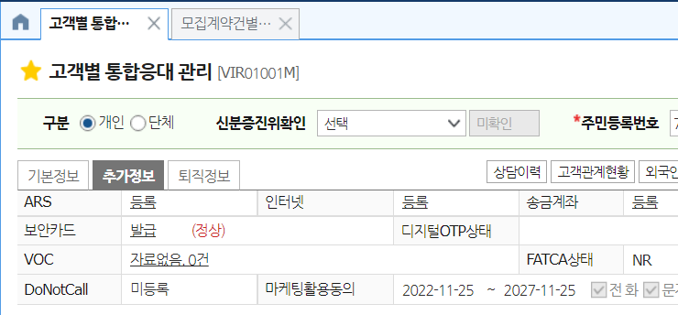
사내교육용(대외비)
[완전가입] ‘방문판매 활동 준수’를 통한 완전가입 프로세스 실천
생명보험 “방문판매 모범규준”이 제정(’22.12.8)됨에 따라, 방문 전 미리 전화 · 문자 등을 통해 전화 · 방문
목적 등을 알리고, 고객의 연락금지요구 時 즉시 응해야 하는 완전가입 프로세스를 철저히 준수해야 함
’22.12.8 제정 “방문판매 모범규준”의 주요 내용
방문판매 모범규준의 실천 사항
▣ 제정 취지
<영업현장 실천사항>
○ 방문판매법의 개정으로 금융투자상품의 방문 및 전화 권유가
가능해 짐에 따라 보험, 대출, 투자성 상품의 방문 판매 기준과
절차를 정하여 소비자 보호 활동을 강화하고자 함
○ 금차 제정된 ‘방문판매 모범규준’은 금융소비자보호법의 개정에
반영되는 내용으로 판매활동에 완전가입 실천이 더욱 중요해 짐
○ 방문 前 고객안내 활동 강화
- 방문 전 고객 안내(전화/문자/메일 등) 時 명확한 내용 전달
특히, 고객 TA 時 정확한 전화 안내 습관화
○ 야간(오후 9시~익일오전8시)전화 및 방문 활동 금지 철저 이행
- ‘고객의 평온한 생활 유지’ 강화에 따라 고객사전요청 外
모집인의 야간 전화 및 방문 활동 금지의 철저한 준수 요망
○ DoNotCall 고객* 관리 철저
- 소관 및 신규 고객 조회시 DoNotCall 등록 여부 필히 확인** 후
DoNotCall 고객의 경우 전화 금지 및 별도 관리요망
* : 마케팅 동의 등을 하였으나, 전화나 방문 판매 목적의 연락은 거부하는
의사표시(신청방법 : 콜센터, 홈페이지, 고객PLAZA방문, 금융권 통합
두낫콜 홈페이지 신청 등)
** : V3→고객별 통합응대 관리→추가정보→DoNotCall 등록여부 조회
▣ 주요 내용 _ 이외 사항은 금소법의 내용을 반영함
○ 고객 방문 前 전화, 문자 등을 통하여 미리 안내해야 함(제5조)
- 안내 사항 : 방문목적, 소속과 성명, 상품의 종류, 연락금지요구 가능
※ 연락금지 요구時 즉시 따라야 함 (DoNotCall 신청방법 안내실시)
- 동일 고객에 동일 상품 권유 목적의 월 2회이상 방문시 2회부터 안내
생략 가능(권유상품 변경시에는 해당 내용 안내 실시)
○ 고객의 평온한 생활유지를 위한 금지행위를 준수해야 함(제8조)
- 방문/전화 거부 의사를 밝힌 고객에 전화/방문하는 행위 금지
- 야간(오후9시~익일 오전8시)에 전화/방문하는 행위 금지
단, 고객이 자발적으로 요청한 경우에는 제외

Slide 21
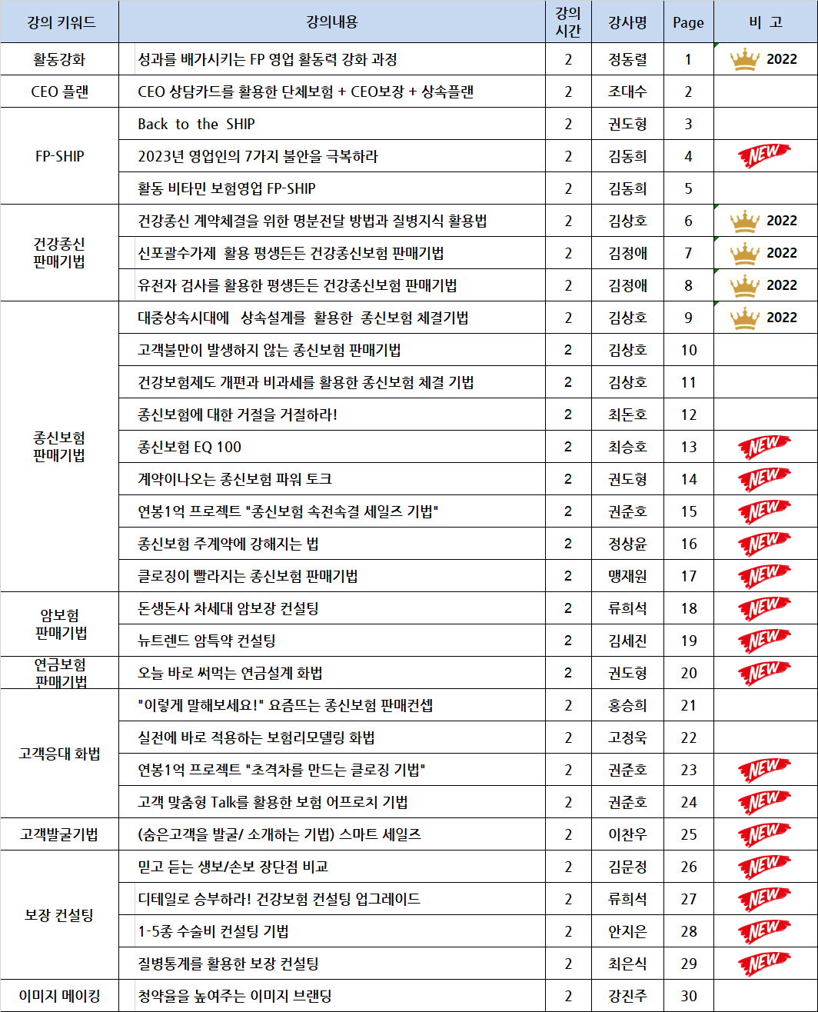
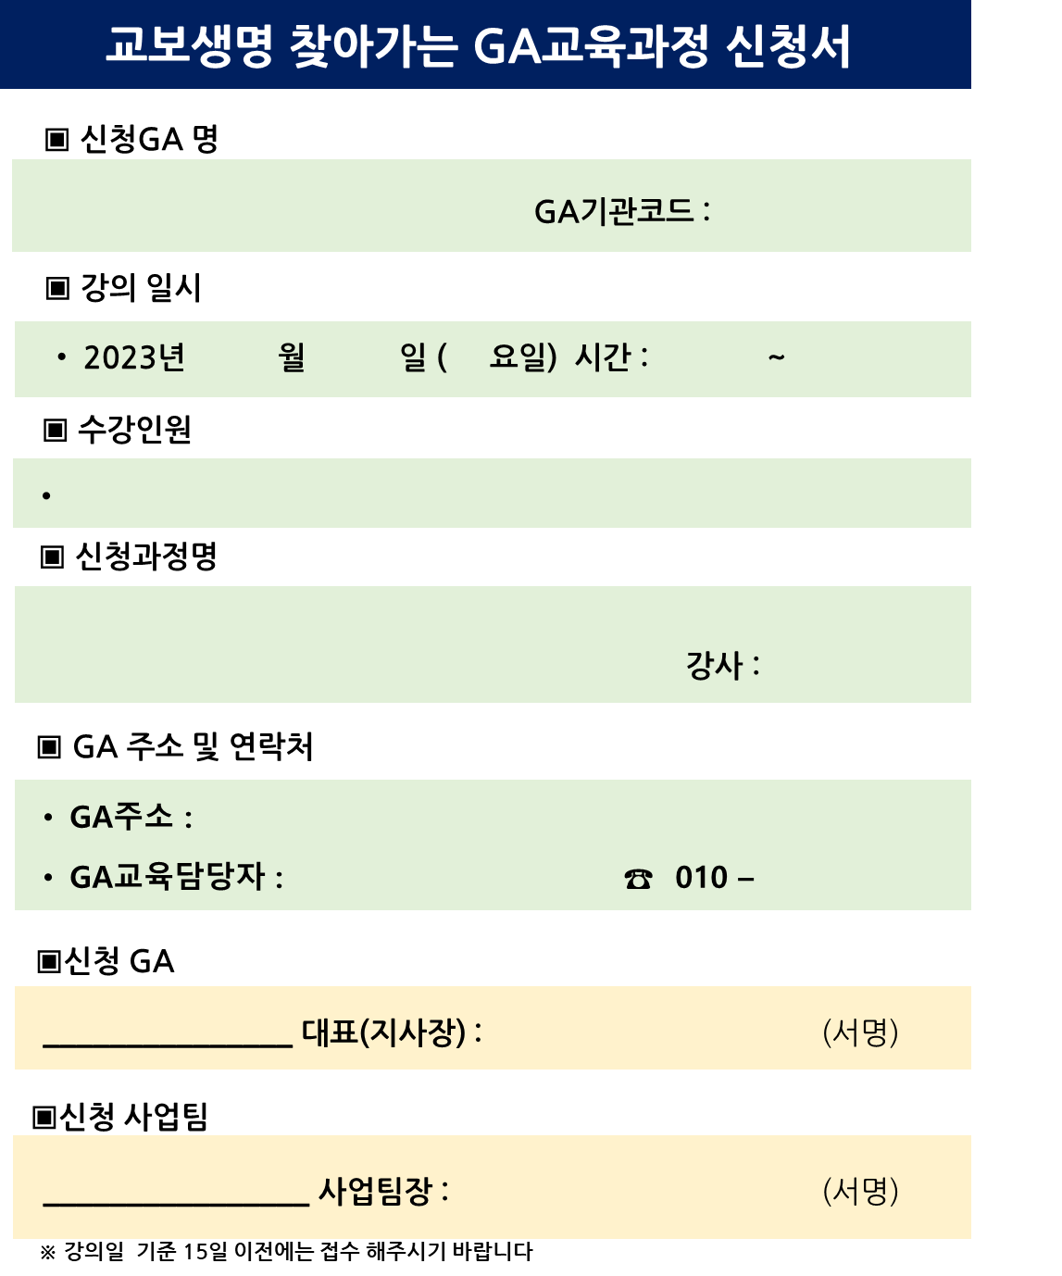
2023년 찾아가는 GA 교육과정

Slide 22
3
교보생명 주요상품

Slide 23
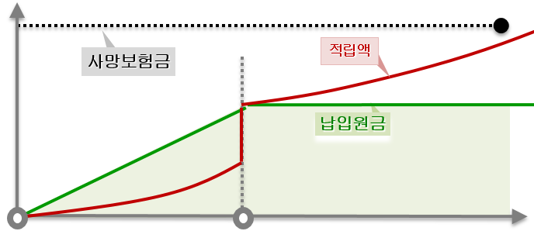
(무)교보뉴더든든한(VIP)종신보험 핵심 Point
사내교육용(대외비)
1. 낮아진 보험료, 높아진 환급률
1. 오늘의 부담을 줄이고, 내일의 준비가 수월함
[기준 : 40대 남, 주계약1억, 원]
납기 | 더든든한 교보종신 | 뉴더든든한
 | ~’22.12.31 | ‘23.1.1~
5년납 | - | 892,000 (98.0%)
7년납 | 681,000 (100.9%) | 649,000 (101.6%)
10년납 | 479,000 (105.1%) | 458,000 (105.7%)
이번 상품은 3차례에 걸친 보험료 인하 장치
• 1차 : 저해지 종신보험 – 시장 트랜드
• 2차 : 질병보장 차등 – 계약심사 완화 *일반사망대비
• 3차 : 예정이율 인상 – 경쟁사 대비 낮은 보험료!
2. 짧은 납입기간 _ 5년납 환급률 예시
2. 인생70부터! 70대도 가입 가능!
주계약 나이 | 40세 | 50세 | 60세
5천만 | 91.0% | 90.7% | 89.7%
7천만 | 98.0% | 97.7% | 96.7%
1억 | 98.0% | 97.7% | 97.7%
상품 강점에
따른
활용방안
남자 78세, 여자 80세까지 가입가능
• 가입나이를 확대한 고령층 마케팅 지원 가능
• 상속세 준비 등 고액자산가 타깃 영업 가능
3. 적립액 활용 편의성 증대(인출)
3. 빨리 모은 돈, 비상시 언제든 활용 가능!
납입기간 이후 인출 가능
• 확정금리형종신상품 적립액 인출 가능
• 비상자금 필요 고객 니즈 충족!
추가납입에서 인출가능
주계약 기본적립금 &
추가납입에서 인출가능

Slide 24



사내교육용(대외비)
1. 낮은보험료 높은 환급률
오늘의 부담을 줄이고!
내일의 준비가 수월할 수 있도록 부담을 확! 낮추었습니다.
저해지 종신보험의 강점을 극대화
■ 저해지 종신보험 보험료 비교
[기준 : 40대 남, 주계약1억, 원]
납기 | 더든든한 교보종신 | 뉴더든든한 | 실속있는 종신 | 비고
 | ~’22.12.31 | ‘23.1.1~
5년납 | - | 892,000 | 1,005,000
7년납 | 681,000 | 649,000 | 724,000
10년납 | 479,000 | 458,000 | 507,000
15년납 | 342,000 | 328,000 | 358,000
○ 저해지상품의 강점 : 납입기간 해지환급률 ↓ 대신 낮은 보험료
이번 상품은 3차례에 걸친 보험료 인하 장치가 있음!!
저해지 종신보험
1차
저해지 종신보험
보험료 부담
줄이고!
•납입기간 낮아진 해지환급률
→ 일반상품대비 낮은 보험료
■ 저해지 종신보험 납입기간 종료시점 환급률 비교
질병보장 차등설계
2차
질병보장 차등설계
* 1보험기간
또 한번
낮아지고!
•가입 5년차까지 질병사망에
대해 체증형태로 보장함
[기준 : 40대 남, 주계약1억]
납기 | 더든든한 교보종신 | 뉴더든든한 | 실속있는 종신 | 비고
 | ~’22.12.31 | ‘23.1.1~
5년납 | - | 98.0% | 92.3%
7년납 | 100.9% | 101.6% | 94.7%
10년납 | 105.1% | 105.7% | 101.1%
15년납 | 110.4% | 110.8% | 102.1%
예정이율 인상
예정이율 인상
다시
낮아지는
보험료
3차
•’23년 1.1일 예정이율 인상으로
추가적인 보험료 인하 효과

Slide 25
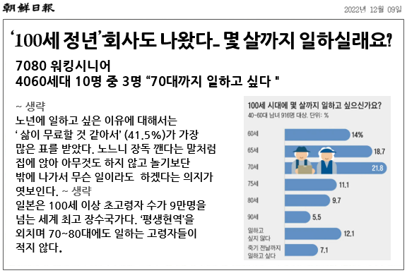
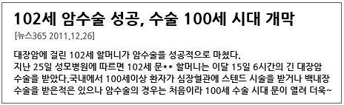
사내교육용(대외비)
2. 짧은 납입기간
누구나 보장이 필요한 시대! 70대도 가입 가능합니다.
남자 78세, 여자 80세까지 가입가능
납입은 더 짧게 5년납 6년납 가능
■ 단기납(5년납) 납입기간 종료시점 환급률 분석
주계약 나이 | 40세 | 50세 | 60세 | 비고
5천만 | 91.0% | 90.7% | 89.7%
7천만 | 98.0% | 97.7% | 96.7%
1억 | 98.0% | 97.7% | 97.7%
10억 | 98.4% | 98.1% | 97.1%
* 가입나이 남자 78세, 여자 80세 → 가입금액 7천만 이상, 5년납 기준
가입나이를 최대한 확대하여 고령층 마케팅 지원 가능
장기납입 금융상품에 대한 거부감 해소
○ 100세 정년 기사
나이대별 짧은 납입기간에도 높은 환급률
고객 적립금에 대한 편의성이 강화됨
○ 고령자 수술 성공 기사
100세 시대 기사

Slide 26


사내교육용(대외비)
3. 자금활용 인출기능
오늘의 상황에 대처할 수 있는 유연한 기능이 있습니다.
[주계약 적립금 인출기능으로 상품 경쟁력 강화]
■ 기간별 인출 가능 여부
비상시 중도인출로 자금 활용가능!!
중도인출
※ 인출수수료 : 인출금액의 0.2%와
2,000원 중 적은금액
(연 4회까지 면제)
추가납입에서 인출가능
주계약 기본 적립금, 추가납입에서
인출가능
추가납입
■ 유의사항
추가납입, 중도인출은 고객님의 경제적인 상황에 따라 편리하게 활용할 수
있는 기능이 있으나 아래와 같이 ‘꼭 알아두실 사항이 있습니다.
여윳돈 있을때 자금 채워 넣고!!
구분 | 기능 | 꼭 알아두실 사항
추가 납입 | • 여유자금을 활용해 보장금액이나 해약환급금을 늘릴 수 있음 | • 추가납 보험료에 대해 상품에 따라 소정의 사업비를 차감함 • 납입한도가 있음
중도 인출 | • 긴급필요자금을 대출이자 없이 소정의 수수료만으로 마련할 수 있음 • 신용이나 담보에 상관없이 인출 가능금액 한도 내 인출가능 | • 중도 인출한 금액만큼 보험금, 해약환급금 등이 감소하게 됨 • 중도인출한 금액 등을 납입할 때 추가납입 한도에 의해 한번에 납 입하지 못할 수 있음
※ 추가납사업비 : 1.5%
단, 인출이 있는 경우 인출금액 한도 내
- min (1.0% , 5만원)
보장을 계속 유지하면서 현명하게 자금활용 가능합니다.
※ 중도인출시에는 계약자 적립액이 감소하며, 가능범위, 한도, 인출수수료
등 자세한 사항은 상품 설명서, 약관 참조

Slide 27
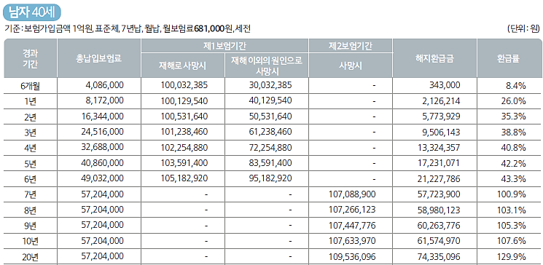
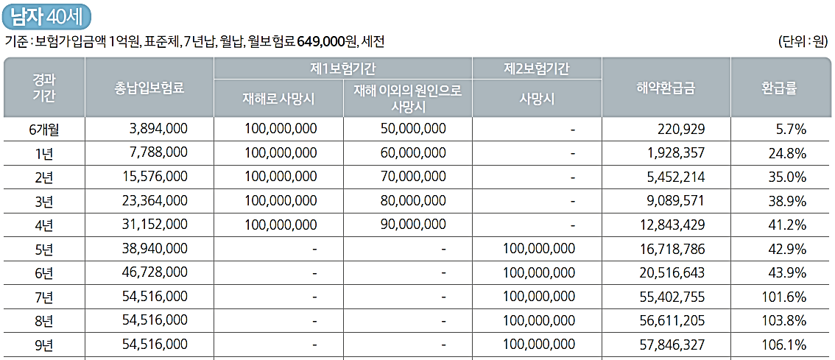
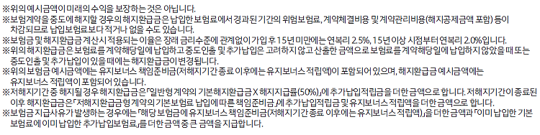
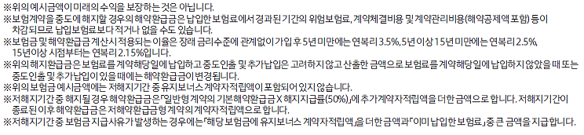
사내교육용(대외비)
※ 상품안내장 보험금 예시표
기존 (무)더든든한교보종신보험은 사망시 = [사망보험금 + 유지보너스]였으나, (무)교보뉴더든든한종신은
가입나이 확대를 위한 상품구조 개정으로 저해지구간에는 동일하나 납입완료 이후엔 적립액에 포함 되어짐
※ 상품안내장 예시표 변경 : 기존 유지보너스 포함한 예시 → 유지보너스 미포함 예시
보험금 및 해지환급금 예시표 [계약해당일 기준]
보험금 및 해지환급금 예시표 [계약해당일 기준]
※ 위의 보험금 예시금액에는 유지보너스 책임준비금(저해지기간 종료 이후에는
유지보너스 적립액)이 포함되어있으며, 해지환급금 예시금액에는 유지보너스
적립액이 포함되어 있습니다
※ 위의 보험금 예시금액에는 저해지기간 중 유지보너스 계약자 적립액이
포함되어 있지 않습니다.

Slide 28
사내교육용(대외비)
『교보뉴더든든한종신보험』의 강점 마케팅 포인트
Financial Platform으로 활용하는 무배당 교보뉴더든든한종신보험
무배당 『교보뉴더든든한종신보험』의 마케팅 활용법
활용 ①
활용 ②
활용 ③
활용 ④
비과세 절세화
상속세 재원마련
부채대물림 방지
다용도 목적자금
Financial Platform
『교보뉴더든든한종신보험』 으로 다양한 용도 활용 가능
20~30대
고객
Affluent
고객
주택자가
보유고객
어린 자녀를
둔 고객

Slide 29
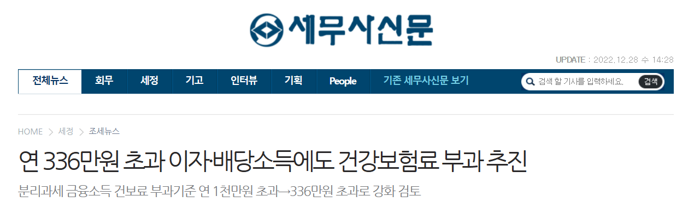
사내교육용(대외비)
『교보뉴더든든한종신보험』의 비과세 마케팅 포인트
국민건강보험개편과 교보뉴더든든한종신보험의 비과세 활용
대상 | 내용 | 부과체계
지역가입자 | 재산보험료 공제 확대 | 재산과표 5,000만원 일괄공제
 | 소득점수 폐지, 정률제 도입 | 정률제(직장가입자와 동일한 보험료율 적용)
 | 자동차보험료 부과대상 축소 | 4천만원 이상 자동차만 부과
 | 최저보험료 기준 변경 | 연소득 336만원 이하 ⇨ 월 19,500원 (직장가입자와 동일)
직장가입자 | 보수(월급)외 소득보험료 적용 강화 | 연간 2,000만원 초과하는 경우 보험료 추가부담
피부양자 | 자격기준 강화 | 소득 | 연소득 2,000만원 초과 ⇨ 지역가입자 전환
 |  | 재산 | 과표 5.4억 초과하면서 연소득 1천만원 초과 ⇨ 지역가입자 전환(2002년 9월 이전과 동일)
향후 1천만원 이하의 금융소득에 대해 건보료 부과 가능
금융소득에 대한 건강보험료 부과 강화 전망
이자와 배당소득을 합쳐 연간 336만원을 초과하는 금융소득에도 건강보험료를 부과하는 방안이 추진된다. 지금은 연간 1천만원이 넘는 금융소득에만 건보료를 매긴다.
25일 국회와 보건복지부, 건강보험공단 등에 따르면 건강보험 당국은 재정 안정을 도모하고자 소득 중심으로 보험료 수입 기반을 확대하는 차원에서 2천만원 이하의 분리과세 금융소득(이자·배당소득 합계)에 대한 보험료 부과 기준을 강화하기로 했다. (이하 생략)
(출처 : 세무사신문, 2022.10.27)

Slide 30
사내교육용(대외비)
『교보뉴더든든한종신보험』의 비과세 마케팅 포인트
국민건강보험개편과 교보뉴더든든한종신보험의 비과세 활용
국민건강보험법시행령 제41조 (소득월액)
① 법 제71조제1항에 따른 소득월액(이하 “소득월액”이라 한다) 산정에 포함되는 소득은 다음 각 호와 같다.
이 경우 「소득세법」에 따른 비과세소득은 제외한다. [개정 2020.10.7, 2022.6.30]
1. 이자소득: 「소득세법」 제16조에 따른 소득 2. 배당소득: 「소득세법」 제17조에 따른 소득
3. 사업소득: 「소득세법」 제19조에 따른 소득 4. 근로소득: 「소득세법」 제20조에 따른 소득.
5. 연금소득: 「소득세법」 제20조의3에 따른 소득. 다만, 같은 조 제1항제1호의 공적연금소득의 경우에는
같은 조 제2항을 적용하지 않고 해당 과세기간에 발생한 연금소득 전부를 연금소득으로 한다.
6. 기타소득: 「소득세법」 제21조에 따른 소득
② 제1항 각 호의 소득의 구체적인 산정방법은 보건복지부령으로 정한다.
③ 제1항 각 호의 소득 자료의 반영시기는 다음 각 호의 구분에 따른다. 다만, 천재지변 등 부득이한 사유가 발생한 경우에는 공단의 정관으로 정하는 바에 따라 반영시기를 조정할 수 있다. [신설 2022.8.31] [[시행일 2022.9.1]]
1. 매년 1월부터 10월까지의 소득월액 산정 시: 소득월액보험료가 부과되는 연도의 전전년도 자료. 다만, 제1항제5호의 연금소득 자료는 소득월액보험료가 부과되는 연도의 전년도 자료로 한다.
2. 매년 11월 및 12월의 소득월액 산정 시: 소득월액보험료가 부과되는 연도의 전년도 자료
④ 법 제71조제1항 계산식 외의 부분 및 같은 항의 계산식에서 “대통령령으로 정하는 금액”이란 각각 연간 2천만원을 말한다. [
개정 2018.3.6, 2020.10.7, 2022.8.31] [[시행일 2022.9.1]]
⑤ 소득월액은 법 제71조제1항의 계산식을 적용하여 산출한 금액을 보건복지부령으로 정하는 방법에 따라 평가하여 산정한다. [개정 2018.3.6, 2020.10.7, 2022.8.31] [[시행일 2022.9.1]]
⑥ 제1항부터 제5항까지에서 규정한 사항 외에 소득 자료의 구체적인 종류 등 소득월액의 산정에 필요한 세부 사항은 공단의 정관으로 정한다. [신설 2022.8.31] [[시행일 2022.9.1]]
합산소득 2000만원 초과시 피부양자 자격 상실
금융소득 1천만원
초과 시 국민건강
보험료 부과

Slide 31



사내교육용(대외비)
『교보뉴더든든한종신보험』의 비과세 마케팅 포인트
국민건강보험료 부담을 더는 절세 전략
비과세 금융상품
가입하기
1
비과세 소득은 건보료 부과대상에서 제외. 특히 금융소득 1천만원을 초과하는 경우 건보료가 부과가 되기 때문에 최대한 금융소득에 대해서 비과세 적용 필요
재산 과세표준
분산하기
1
자녀증여재산공제 (성년 5천만원, 미성년자 2천만원)와 배우자증여재산공제(6억원)을 활용하여 증여로 재산 분산 고려
1
연금소득으로
갈아타기
세액공제가 가능한 연금저축상품과 같은 과세이연상품의 가입을 고려해야 함
연금저축 1년 1,800만원 납입이 가능하고 연금소득세율은 3.3~5.5%이며 건보료 부과에서 제외 (1년 1200만원 초과 수령하면 종합과세 적용)
소득발생시점
분산하기
1
소득발생시점을 분산해 연간금융소득이 기준을 넘지 않도록 함
국민건강보험료 부담을 더는 절세전략 중 가장 현실적인 방법은 비과세 금융상품 가입을 최대한 활용하는 것입니다!

Slide 32
사내교육용(대외비)
『교보뉴더든든한종신보험』의 비과세 마케팅 포인트
국민건강보험료 부담을 더는 절세금융상품
ISA계좌
이자〮배당수익이 200만원까지 비과세 적용
200만원 초과액 9% 분리과세 적용
비과세종합저축
원금 5,000만원 안에 발생하는 이자∙배당소득에 대해 비과세(전금융기관 통합한도)
대한민국에 거주하고 있는 만 65세 이상 노인, 장애인, 독립유공자, 기초생활수급자에 한해 비과세 적용 (가입기한 2022.12.31, CITI은행 홈페이지 참조)
농〮수〮신협 예탁금
1인당 2천만원 이하의 예탁금에 대한 이자소득 비과세
(단, 예탁일로부터 1년 이내 인출 시 배당소득세 과세)
조합 출자금
1인당 1,000만원 이하의 출자금에 대한 배당소득 비과세
농어가목돈마련저축
가입대상 제한 (ex : 20톤 이하 동력선을 소유하고 있는 어민 등)
브라질국채
한국-브라질 조세협약에 따라 이자 소득은 물론 매매 차익이나 환차익이 생겨도 과세 X
장병내일준비적금
월 40만원 이내 납입액 이자소득세 비과세(참고 : 국세청 『국세매거진』)
종신보험
계약기간 10년 이상, 5년납 이상 등 과세요건 충족 시 비과세 혜택 적용

Slide 33

사내교육용(대외비)
『교보뉴더든든한종신보험』의 비과세 마케팅 포인트
줄줄이 사탕 엮듯 이어지는 『교보뉴더든든한종신보험』의 연쇄 절세효과
【무배당 교보뉴더든든한종신보험】
(남자40세 7년납 가입금액 1억원 기준, 단위 :만원)
경과 | 신종(안)
 | 환급금 | 환급률
7년 | 5,540 | 101.6%
10년 | 5,910 | 108.4%
20년 | 7,202 | 132.1%
30년 | 8,607 | 157.9%
40년 | 10,389 | 190.6%
50년 | 12,649 | 232.0%
보험차익
비과세 적용
종합소득세
과제 제외
연금소득세
과세 X
금융소득
종합과세 제외
건강보험료
부과 제외
장기요양보험료
부과 제외
무배당 교보뉴더든든한종신보험 가입시 향후 발생되는 보험차익은 비과세소득 . 비과세 소득이 있으면
종합소득세 과세 제외부터 건보료 부과 제외까지 줄줄이 사탕 절세 혜택

Slide 34

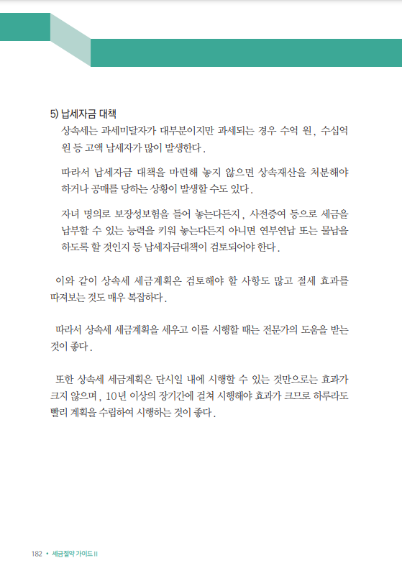
사내교육용(대외비)
『교보뉴더든든한종신보험』의 상속세 이슈 마케팅 포인트
상속세 납부 재원 마련 방안 중 가장 현실적인 것은 종신보험을 활용하는 것입니다!
보장성보험(교보뉴더든든한
종신보험)이 필요한 이유는
바로 현금화가 가능하다는 것!
현금
담보
대출
상속세 재원으로써 현금 부족 가능
빚의 증가
물납
부동산
매도
부동산 등 물건으로 납부 시 평가액은 시가가 아닌
공시지가로 평가
급매로 인한
손실 발생 가능
(출처 : 국세청, 2021 세금절약 가이드Ⅱ)

Slide 35
사내교육용(대외비)
『교보뉴더든든한종신보험』의 상속세 이슈 마케팅 포인트
보험금에 대한 상속재산 여부
구분 | 민법 | 상증법
소유권한 | 수익자 고유재산 | 간주상속재산
부채포함여부 | 미포함 | -
관련근거 | 대법원 2007.11.30. 선고 2005두 5592 판결 등 | 상증법 제8조 (상속재산으로 보는 보험금)
무배당 교보뉴더든든한 종신보험 | 1. 부채보다 자산이 클 경우에는 단순승인으로! ⇨ 상속세 납부 재원으로 활용 2. 자산보다 부채가 더 클 경우에는 상속포기 후 보험금 수령 ⇨ 가족 생활자금으로 활용
“상속의 단순승인”이란 상속의 효과를 거부하지 않는다는 의사표시를 말합니다. 상속인이 상속의 단순승인을 한 때에는 제한 없이 피상속인의 권리의무를 승계합니다(「민법」 제1025조).
“상속의 포기”란 상속인이 상속의 효력을 소멸하게 할 목적으로 하는 의사표시를 말하며, 상속의 포기를 하려면 가정법원에 상속포기의 신고를 해야 합니다(「민법」 제1041조). 상속의 포기는 상속인으로서의 자격을 포기하는 것으로 상속재산 전부의 포기만이 인정됩니다. 따라서 일부 또는 조건부 포기는 허용되지 않습니다.

Slide 36
사내교육용(대외비)
『교보뉴더든든한종신보험』의 상속세 이슈 마케팅 포인트
무배당 교보뉴더든든한종신보험의 활용을 통한 상속세 재원 마련 및 자산이전 효과 예시
구 분 |  | 종신보험 미가입시 | 종신보험 가입시(夫) | 종신보험 가입시 (경제력 있는 妻 /子/女)
상속 재산 | 부동산 | 100억 원 | 100억 원 | 100억 원
 | 금융재산 | 50억 원 | 50억 원 | 50억 원
 | 보험금 | - | 50억 원 | -
 | 계 | 150억 원 | 200억 원 | 150억 원
상속공제 계 |  | 37억 원 | 37억 원 | 37억 원
과세표준 |  | 112억 9,500만원 | 162억 9,500만원 | 112억 9,500만원
세율 |  | 50% | 50% | 50%
산출세액 |  | 51억 8,750만원 | 76억 8,750만원 | 51억 8,750만원
신고세액공제 |  | 3% | 3% | 3%
결정세액 |  | 50억 3,187만원 | 74억 5,687만원 | 50억 3,187만원
상속재산 외 보험금 |  |  |  | 50억 원
상속세 납부 후 잔여재산 |  | 99억 6,812만원 | 125억 4,312만원 | 149억 6,812만원
※ 상속공제 가정 : 배우자공제 30억 원, 일괄공제 5억 원, 금융재산공제 2억 원, 장례비공제 500만원

Slide 37
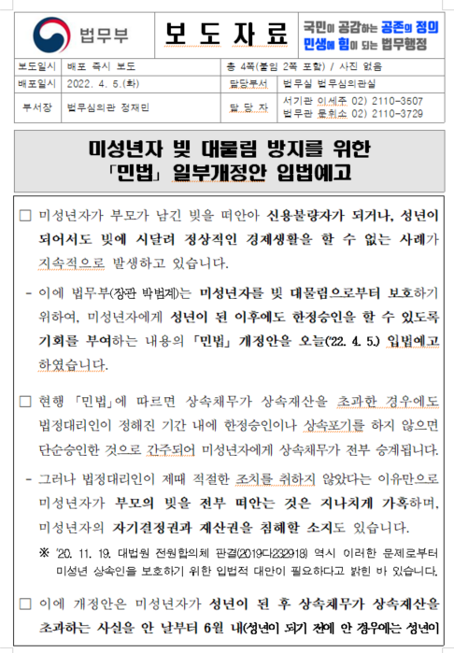
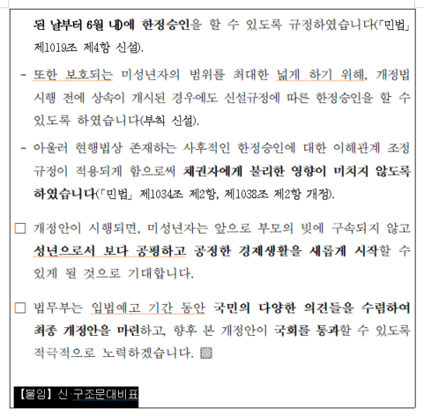
사내교육용(대외비)
『교보뉴더든든한종신보험』의 빚대물림방지 이슈 마케팅 포인트
무배당 교보뉴더든든한종신보험으로 빚의 대물림을 방지하기
사망보험금을 통해 빚(부채)의 상환이
이루어진 경우라면 빚의 대물림은
방지할 수 있음 ⇨ 자녀를 신용불량자로
만드는 불행을 사전 방지

Slide 38
사내교육용(대외비)
『교보뉴더든든한종신보험』의 빚대물림방지 이슈 마케팅 포인트
무배당 교보뉴더든든한종신보험을 신용보험의 역할로써 활용하기
대출금 지급
우리나라 1인당 평균 부채규모
채무자
(고객)
채권자
(금융기관)
대출금 이자〮원금을
보험금으로 상환
12,208
(단위 : 만원)
11,190
보험금 지급
10,074
보험계약
3,550
5,703
4,567
종신보험
29세 이하
30~39세
40~
49세
50~
59세
60세 이상
65세 이상
(출처 : 통계청, 2021.12.16)
신용생명보험(Credit Life)은 차입자 사망 시 미상환 채무잔액을 상환하는 상품. 대출기관이 보험금 수령자가 되므로 대출기관을 보호하기 위한 상품으로도 인식이 가능하고, 보험금으로 차입자의 채무잔액을 상환하기 때문에 차입자의 위험관리에도 긍정적 기능 역할. 선진국에서는 신용생명보험외에 신용상해질병보험, 신용실업보험, 신용재물보험 등으로 세분화되어 활성화되어 있으나 우리나라에서는 각종 규제로 인해 부진한 상황임
⇨ 종신보험의 사망보험금을 부채상환 용도로 활용할 경우 신용생명보험과 같은 역할 수행

Slide 39

사내교육용(대외비)
『교보뉴더든든한종신보험』의 다목적 활용 마케팅 포인트
『무배당 교보뉴더든든한종신보험』으로 자녀를 위한 목돈 1억 만들기 프로젝트
목돈 1억 만들기 프로젝트!!
(퀴즈) 월 100만원씩 몇 년 모으면 종잣돈 1억원이 모일까요? (정답) 8년 4개월
재테크의 기본! 완납 후 바로 목적자금 활용 or 연금재원으로 활용 가능
목적자금 플랜! 꿈★은 이루어진다!
(40세 남자, 7년납 주계약 보험가입금액 1억원 기준 시)
내가 꿈꾸는 것은? |  | 7년 시점 | 10년 | 20년 | 30년 | 40년 | 50년
아이유학자금 / 꿈을 이루는 종잣돈 | 목표 자금 5천만원 | 5,772 만원 (100.9%) | 6,157 만원 (107.6%) | 7,433 만원 (129.9%) | 8,674 만원 (151.6%) | 9,895 만원 (173.0%) | 10,964 만원 (191.7%)
자녀교육자금, 해외여행자금, 주택확장자금 등 다용도 활용 가능

Slide 40

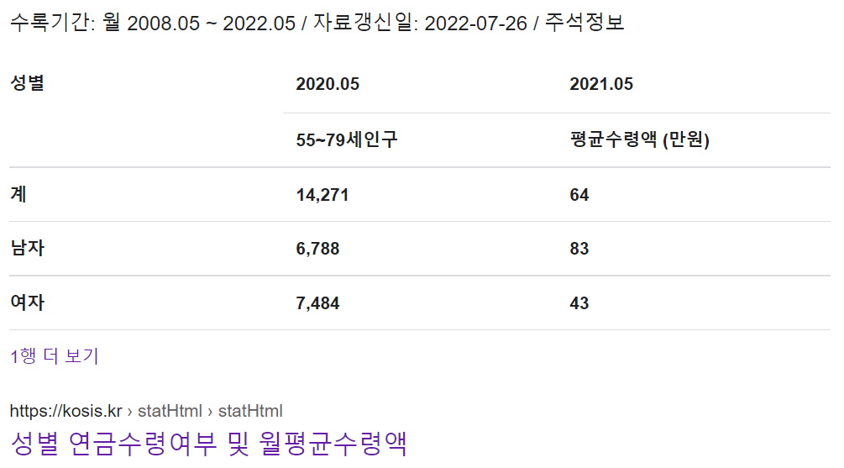
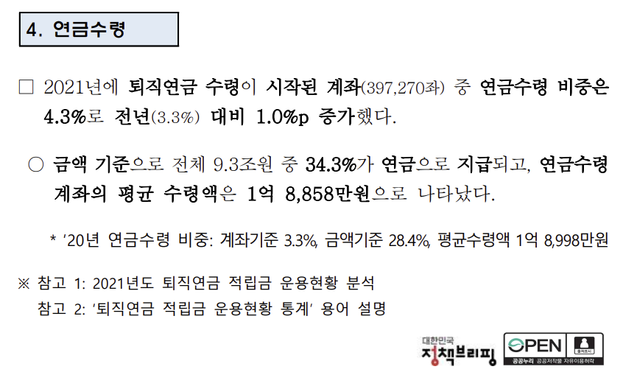
사내교육용(대외비)
『교보뉴더든든한종신보험』의 다목적 활용 마케팅 포인트
무배당 교보뉴더든든한종신보험으로 노후 현금흐름(생활비) 보완하기
주택
노후 현금흐름
만들기에 화력 집중
개인연금
금융자산
퇴직연금
연금전환기능 활용 시
교보뉴더든든한종신보험
국민연금
사망보장은 기본!!
65세
1인 기준 국민연금 월수령액
평균수령액
1억 8,998만원
전체
64만원
남자
83만원
여자
43만원
(출처 : 통계청)
(출처 : 고용노동부 보도자료, 2022.4.17)

Slide 41
사내교육용(대외비)
(무)교보뉴프리미어(VIP)종신보험(보증비용부과형)
시장금리 상승에 대응한 예정이율 인상으로 보험료를 인하하였으며 부유층 마케팅 활성화를 위한
가입금액 10억이상 VIP전용 상품을 별도로 운영함
■ 상품 구조
구분 | (무)교보뉴프리미어종신보험 | (무)교보프리미어종신Ⅲ
상품구분 | 금리연동형(공시이율) 종신보험 | 금리연동형(공시이율) 종신보험
예정이율 | •해지보증형 : 2.5%(15년↓) / 2.0%(15년↑) •해지미보증형 : 2.75%(15년↓)/2.25%(15년) | •해지보증형 : 1.9% •해지미보증형 : 2.15%
납입기간 | 기존과 동일 | 5/7/10/15/20/25/30년납 55/60/65/70/80세납 , 일시납
가입나이 | • 해지 보 증 형 : 최고 _ 남 67세 / 여 71세 • 해지미보증형 : 최고 _ 남 69세 / 여 73세 • 일 시 납 : 최고 _ 남/ 여 80세 | • 해지 보 증 형 : 최고 _ 남 64세 / 여 68세 • 해지미보증형 : 최고 _ 남 67세 / 여 71세 • 일 시 납 : 최고 _ 남 79,80세 / 여 80세
제도 | 기존과 동일 | 유니버셜 기능 (자유납입, 중도인출, 추가납입)
VIP종형 | 10억 이상 VIP 종형 신설 (보너스적립 +0.5%) | —

Slide 42
사내교육용(대외비)
(무)교보뉴프리미어(VIP)종신보험 (보증비용부과형)
활동기 사망보장과 생활자금 전환 & 유니버셜 기능으로 라이프 사이클에 맞는 준비가 가능한 상품!
상품 특징
(무)교보뉴프리미어종신보험 활용
긴 생애에 맞게 활용하고 시간이 지나 생활자금 활용도 가능한 일반 종신보험
“유니버셜”은 고객이 편리하게 잘 활용하면 도움이 되는 반면
유의사항도 있는 기능임
1
구분 | 기능
추가납입 | • 여유자금을 활용해 보장금액이나 계약자적립액을 늘리리 수 있음 • 시장 상황에 맞는 자금 활용이 가능함
중도인출 | • 긴급하게 필요한 자금을 대출이자 없이 소정의 수수료 만으로 마련할 수 있음 • 신용이나 담보에 상관없이 인출가능 금액 한도 내에서 인출이 가능함
자유납입 | • 일시적인 경제적 어려움이 있을 경우 활용 할 수 있음 • 비교적 짧은 기간동안 보험료 납입을 적게 하거나 보험료 납입 하지 않아도 정상적인 보장을 받을 수 있음
니즈에 맞는 종형 선택
「기본보장형」 공시이율에 관계없이 최저사망보험금 보증,
「기본보장형플러스」 최저사망보험금 및 최저해약환급금 보증
사망보험금 생활자금 전환
유의사항
2
•추가납입하는 보험료에 대해 소정의 사업비를 차감
가입 15년 경과, 45세 이후에는 옵션신청으로 보험가입금액을
감액하고, 이에 해당되는 해약환금금을 매년 생활자금으로
전환할 수 있음 ( 기본보장형플러스에 한함)
3
사망보험금 자유설계
유고시 사망보험금을 일시금 외 월분할, 연분할 중 선택하여
수령시기와 금액을 자유롭게 조정할 수 있음
유의사항
•중도인출한 금액만큼 보험금, 해약환급금 등이 감소
하게 됨
4
유연한 자금 활용
긴급하게 자금이 필요할 때 중도인출, 여유가 있을 때 추가납입
기능을 활용 할 수 있고, 노후에는 연금전환 기능을 통해 노후
생활자금을 마련할 수 있습니다.
유의사항
•주계약 계약자 적립액이 소진되면 가입시 약정한 보장
기간 끝까지 보장을 못 받을 수 있음

Slide 43

사내교육용(대외비)
(무)교보괜찮아요암보험
15세부터 최대 80세까지 가입 (무진단 기준 : 15~54세, 1억 / 55~80세, 5천)
주계약 일반암 가입한도 최대 1억 보장
유방암 (초기제외) , 갑상선암 (특정갑상선암을 제외한 수질암,미분화암) , 여성생식기암 => 일반암
특정갑상선암 (유두암/여포암), 초기유방암, 전립선암 최대4,000만 보장
경계성종양,양성뇌종양,기타피부암,대장점막내암,제자리암 최대2,000만 보장
업계 타사 한도합산 4억(CI포함), 유사암한도 없음
암보험 언더라이팅 기준완화 (암 진단금만 가입시, 특약제외)
당뇨(2형) , 고혈압 , 고지혈증 경우에도 무진단 인수가능 (사전질의가능)
주계약+특약 월P 3만원이상시 헬스케어서비스(암특화형) 제공
전단간호사 : 건강·질병 ·암 상담 / 병원 예약 ~ (암진단 후) 정기적 암 관리 콜, 3대 질병 진단시 3대질병 특화 서비스, 제휴서비스(힐인우대)

Slide 44
사내교육용(대외비)
(무)교보괜찮아요암보험
[ 연령별 5대 사망원인 사망률 및 구성비, 2020 사망원인 통계, 통계청 ]
0세 | 1~9세 | 10~19세 | 20~29세 | 30~39세 | 40~49세 | 50~59세 | 60~69세 | 70~79세 | 80세이상
출생 전후 특정 병태 (48.5%) | 악성신생물 (18.0%) | 고의적 자해 (자살) (41.1%) | 고의적 자해 (자살) (54.4%) | 고의적 자해 (자살) (39.4%) | 악성신생물 (28.3%) | 악성신생물 (36.6%) | 악성신생물 (42.4%) | 악성신생물 (35.7%) | 악성신생물 (17.6%)
선천 기형 염색체 이상 (17.1%) | 운수사고 (8.0%) | 악성신생물 (14.0%) | 악성신생물 (10.2%) | 악성신생물 (19.1%) | 고의적 자해 (자살) (20.8%) | 고의적 자해 (자살) (9.9%) | 심장질환 (8.8%) | 심장질환 (9.9%) | 심장질환 (12.4%)
영아 돌연사 증후군 (8.9%) | 가해(타살) (7.3%) | 운수사고 (12.9%) | 운수사고 (9.4%) | 심장질환 (6.0%) | 간질환 (8.2%) | 심장질환 (8.5%) | 뇌혈관질환 (6.1%) | 뇌혈관질환 (7.5%) | 폐렴 (10.5%)
가해(타살) (2.5%) | 추락 (6.4%) | 심장질환 (3.4%) | 심장질환 (3.8%) | 간질환 (4.9%) | 심장질환 (8.0%) | 간질환 (7.9%) | 고의적 자해 (자살) (4.7%) | 폐렴 (6.7%) | 뇌혈관질환 (8.0%)
패혈증 (0.7%) | 선천 기형 염색체 이상 (6.1%) | 익사 사고 (2.1%) | 뇌혈관질환 (1.3%) | 운수사고 (4.6%) | 뇌혈관질환 (5.3%) | 뇌혈관질환 (5.7%) | 간질환 (3.9%) | 당뇨병 (3.3%) | 알츠하이머 (4.4%)
* 연령별 사망원인 구성비 = (해당 연령의 사망원인별 사망자 수 / 해당 연령의 총 사망자 수) × 100

Slide 45
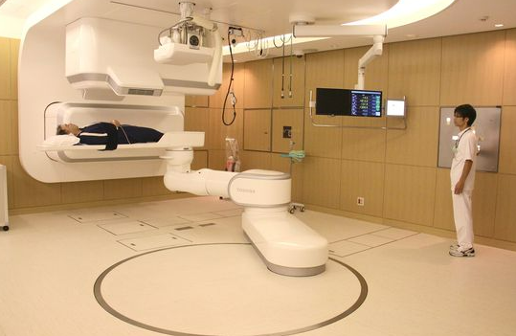
사내교육용(대외비)
(무)교보괜찮아요암보험
암치료기술의 발전만큼 비례하는 개인의료비 부담, 암진단비 증액이 필요한 이유!!
3대 난치암 생존율 2배로... ‘꿈의 암 치료’, 내년 봄 국내서 받는다
“중입자 치료는 5년 생존율이 30% 이하여서 3대 난치암으로 꼽히는 췌장암, 폐암, 간암 생존율을
2배 이상 끌어올릴 수 있을 것”이라며 “골·연부조직 육종, 척삭종, 악성 흑색종 등의 희귀암의 치료 등에서도 널리 활용될 수 있다”고 했다.” – 조선일보 2022년 9월 20일 -
“그러나 중입자치료는 비용이 5000만원 이상 고가여서 실제 치료가 가능한 암환자는 극히 일부에 불과할 것으로 보인다.” – 매일경제 2022년 8월 10일 -
(이미지 출처 : 구글)

Slide 46
사내교육용(대외비)
(무)교보괜찮아요암보험
암치료기술의 발전만큼 비례하는 개인의료비 부담
항목 | 코드 | 가격정보(비용)
다빈치로봇수술D(간담췌암센터) | QZ961 | 15,000,000원
다빈치로봇수술E(간담췌암센터) | QZ961 | 18,000,000원
다빈치로봇수술C(갑상선암센터) | QZ961 | 10,557,000원
다빈치로봇수술A(대장암센터) | QZ961 | 12,633,000원
다빈치로봇수술B(대장암센터) | QZ961 | 10,557,000원
다빈치로봇수술D(유방암센터) | QZ961 | 12,000,000원
다빈치로봇수술E(자궁난소암센터) | QZ961 | 14,012,000원
다빈치로봇수술D(폐암센터) | QZ961 | 15,575,000원
다빈치로봇수술M(비뇨기암센터) | QZ961 | 10,384,000원
다빈치로봇수술위절제술(위암센터) | QZ961 | 12,663,000원
다빈치로봇수술은 국민건강보험 급여 적용 NO!!
⇨ 발생비용은 모두 본인부담
암진단비
증액
다빈치로봇
3대수술보장
(출처 : 국립암센터 홈페이지 『비급여 진료행위』)

Slide 47
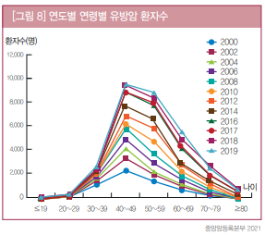
사내교육용(대외비)
(무)교보괜찮아요암보험
단일 암종으로서 최다 발생비중을 갖고 있는 유방암(초기 제외)에 대한 일반암 보장 1억원
연령대 | 발생자수
전체 | 24,820
0~4세 | -
5~9세 | -
10~14세 | 1
15~19세 | 3
20~24세 | 30
25~29세 | 170
30~34세 | 523
35~39세 | 1,543
연령대 | 발생자수
40~44세 | 3,020
45~49세 | 4,694
50~54세 | 3,944
55~59세 | 3,505
60~64세 | 3,013
65~69세 | 1,651
70~74세 | 1,240
75~79세 | 831
80세 이상 | 652
(출처 : 한국유방암학회, 『 2022 유방암백서 』)
(출처 : 통계청, 『연령대별 암발생자수, 유방암, 2022. 1.18)
우리나라 여성들은 30대 후반부터 급격히 유방암이 발생합니다.
단일 암종으로서 여성의 유방암의 발생자수는 단연 으뜸입니다.
⇨ 유방암은 주로 여성에게서 발생, 갑상선암 여성 발생자수는 동일 기준 23,160명

Slide 48
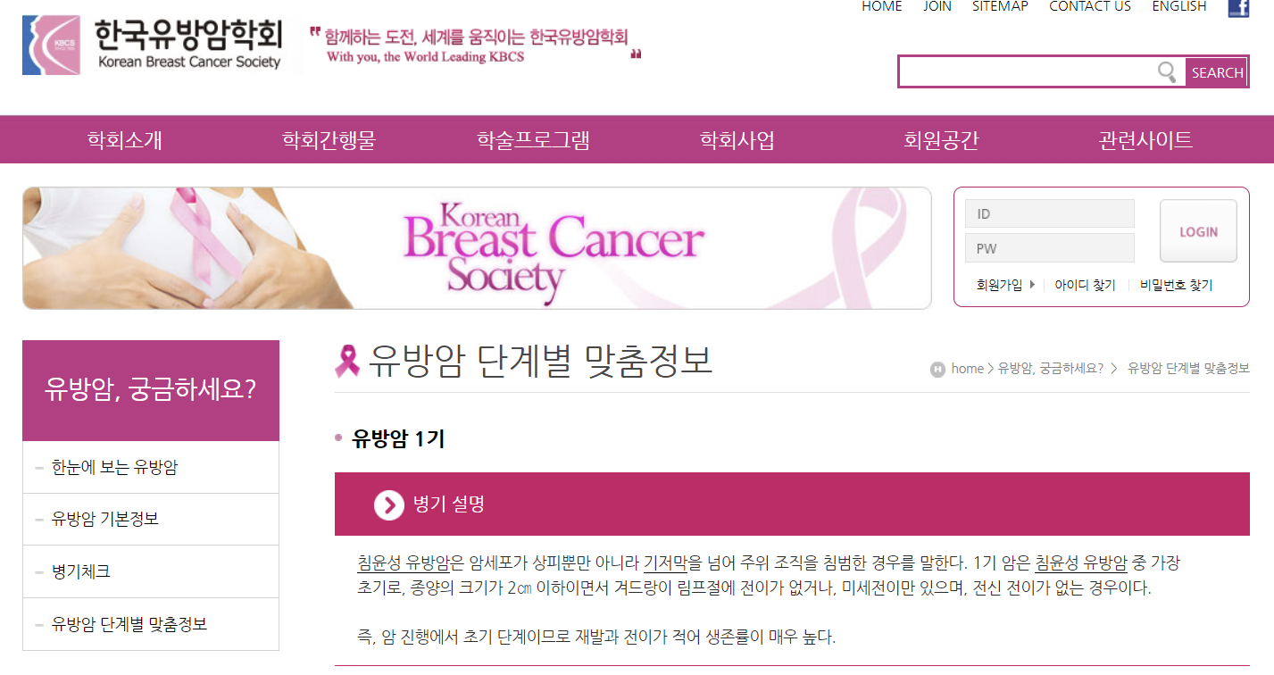
사내교육용(대외비)
(무)교보괜찮아요암보험
단일 암종으로서 최다 발생비중을 갖고 있는 유방암(초기 제외)에 대한 일반암 보장 1억원
침윤성 유방암은 암세포가 상피뿐만 아니라 기저막을 넘어 주위 조직을 침범한 경우를 말한다. 1기 암은 침윤성 유방암 중 가장 초기로, 종양의 크기가 2cm이하이면서 겨드랑이 림프절에 전이가 없거나, 미세전이만 있으며, 전신 전이가 없는 경우이다
1기 유방암은 초기유방암
교보괜찮아요암보험의 약관에서 정한
초기유방암의
정의와 동일
(출처 : 한국유방암학회 홈페이지)

Slide 49
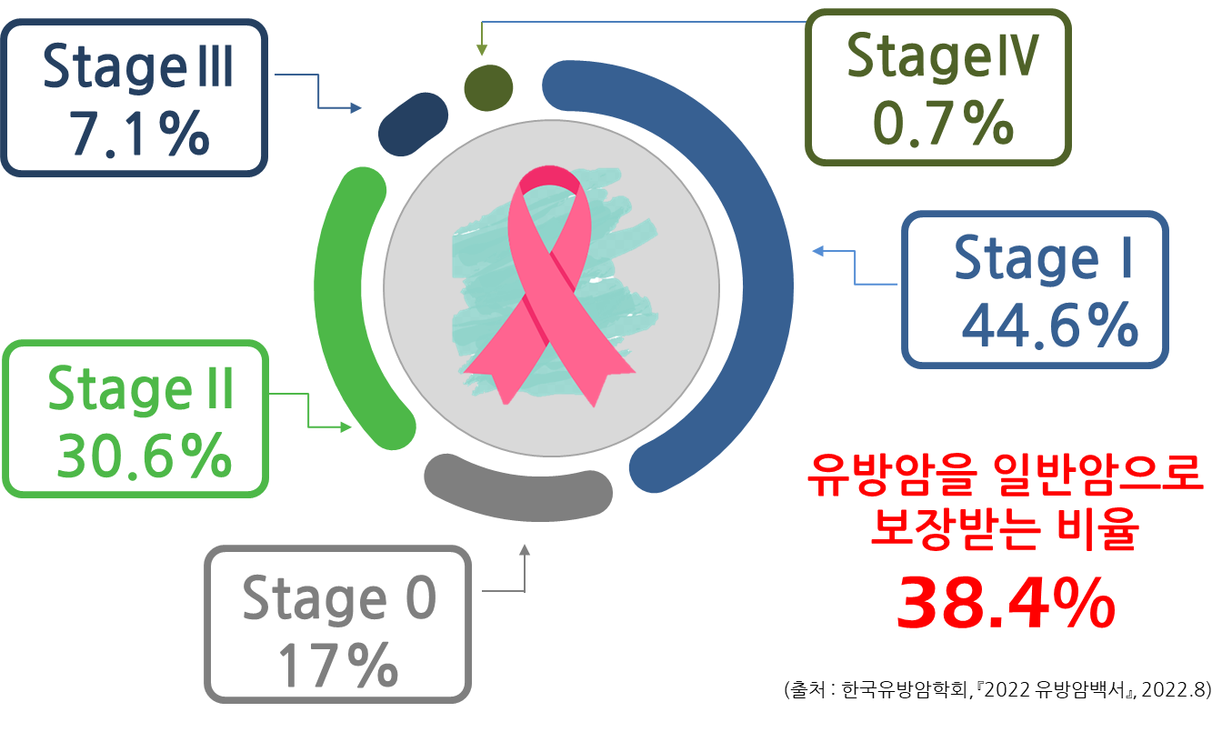
사내교육용(대외비)
(무)교보괜찮아요암보험
단일 암종으로서 최다 발생비중을 갖고 있는 유방암(초기 제외)에 대한 일반암 보장 1억원
유방암 병기별 환자 비율
유방암 환자 中
약 40%는
일반암 보장
유방암의 소액암화 추세 속에서 『교보괜찮아요 암보험』에서 유방암을 일반암 보장하는 것은 최고의 경쟁력!!
(뇌출혈및뇌경색증진단비, 급성심근경색증진단비, 허혈심장질환및뇌혈관질환진단비 등)

Slide 50
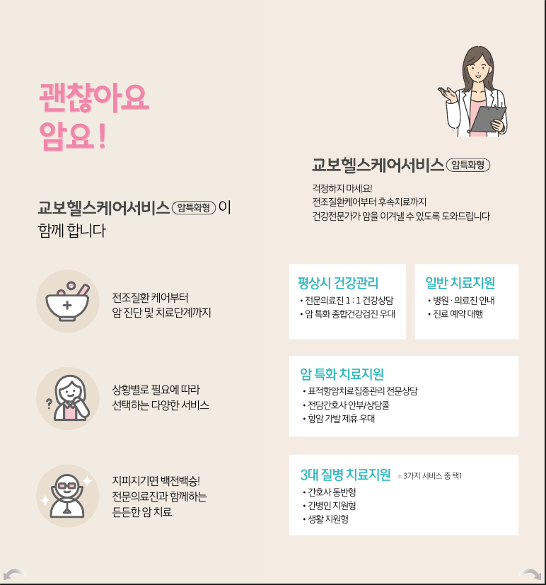
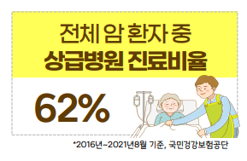
사내교육용(대외비)
(무)교보괜찮아요암보험
진료권역 | 상급종합병원 지정 기관
서울권 (14개) | 강북삼성병원, 건국대학교병원, 경희대학교병원 고려대학교의과대학부속구로병원, 삼성서울병원, 서울대학교병원 연세대학교의과대학강남세브란스병원, 이화여자대학교의과대학부속목동병원 재단법인아산사회복지재단서울아산병원, 중앙대학교병원 학교법인고려중앙학원고려대학교의과대학부속병원(안암병원) 학교법인카톨릭대학교서울성모병원 학교법인연세대학교의과대학세브란스병원, 한양대학교병원
경기권 (8개) | 카톨릭대학교인천성모병원, 순천향대학교부속부천병원 의료법인길의료재단길병원, 인하대학교의과대학부속병원 고려대학교의과대학부속안산병원, 분당서울대학교병원 아주대학교병원, 한림대학교성심병원
강원권 (2개) | 강릉아산병원, 연세대학교원주세브란스기독병원
충북권 (1개) | 충북대학교병원
충남권 (3개) | 단국대학교의과대학부속병원, 순청향대학교부속천안병원, 충남대학교병원
전북권 (2개) | 원광대학교병원, 전북대학교병원
전남권 (3개) | 전남대학교병원, 조선대학교병원
경북권 (5개) | 경북대학교병원, 계명대학교동산병원, 대구카톨릭대학교병원 영남대학교병원, 칠곡경북대학교병원
경남권 (7개) | 동아대학교병원, 부산대학교병원, 양산부산대학교병원 인제대학교부산백병원, 학교법인울산공업학원울산대학교병원 경상대학교병원, 학교법인성균관대학삼성창원병원
전국 | 45개
헬스케어 암특화형
제공대상 : 피보험자 본인
제공기간 : 가입시~15년간 제공
※ 3가지중 택1

Slide 51


사내교육용(대외비)
(무)교보괜찮아요암보험
『교보괜찮아요 암보험』으로 고객의 니즈(원하는 것)에 따라 맞춤형 보장!!
(단위 : 만원, 원)
(기본보장형, 40세 여성, 20년납 100세 만기 기준 시)
보장항목 | 가입금액 | 보험료
주계약 | 2,000 | 26,000
New플러스보험료납입면제특약(갱)Ⅱ1형 | 30원 | 1
New플러스보험료납입면제특약 1형 | 5,991원 | 243
New플러스보험료납입면제특약 2형 | 2,6000원 | 260
소액암진단비(5년만기 전기납) (갱) | 1,000 | 1,390
일과성뇌허혈발작진단(20년납 100세) | 1000 | 1,040
폐암 및 후두암진단보장특약(20년납 100세) | 2,000 | 4,000
표적항암약물허가치료비특약 (5년만기, 전기납) (갱) | 2,000 | 980
항암방사선약물치료(20년납 100세) | 1000 | 951
항암방사선치료후9대합병증진단특약 (20년만기, 전기납) (갱) | 1,000 | 30
항암세기조조러방사선치료특약 (5년만기, 전기납)(갱) | 1,000 | 600
항암양성자방사선치료특약( 5년만기, 전기납)(갱) | 1,000 | 130
합계 |  | 35,625
암
진단
표적
항암
치료제
항암세기조절
항
암
양
성
자
치
료
※ 소액암 급부 하향조정으로 소액암특약 보험료 인하는 미반영됨

Slide 52
사내교육용(대외비)
일반암 진단비를 가장 저렴하게 준비하는 괜찮아요암보험
① 가입기준: 일반암 (20년갱신) + 소액암(20년갱신) + 암 납입면제특약
② 가입연령별 진단기준: 15세 ~54세 1억 무진단 / 55세 ~80세 5천만 무진단
③ 월 보험료 3만원 이상 가입시 (암특화)헬스케어 서비스 15년 무료제공
*77세(남자)이후 비갱신형 설계
※ 소액암 급부 하향조정으로 소액암특약 보험료 인하는 미반영됨

Slide 53
사내교육용(대외비)
실속있는평생든든건강종신보험의 경쟁력 포인트
실속있는평생든든건강종신보험과 비슷한 보장내용 비교 예시(M화재) ①
(M화재, 알파PLUS보장보험2210(2.0)보험료납입면제형, 40세 여성, 20년납 100세 만기 기준 시)
가입담보 | 가입금액 | 보험료
일반상해후유장해80%이상(기본계약) | 5천만원 | 300원
일반상해사망 | 5천만원 | 1,850원
질병사망(20년납 80세 만기) | 5천만원 | 28,950원
암진단비(유사암 제외) | 4천만원 | 56,240원
유사암진단비 | 8백만원 | 5,216원
뇌출혈진단비 | 4천만원 | 11,240원
급성심근경색증진단비 | 4천만원 | 6,480원
5대장기이식수술비(20년납 80세 만기) | 2천만원 | 122원
5대질환(심장,뇌혈관,신부전, 간,폐질환) 수술비(관혈, 연간1회한) | 3천만원 | 22,260원
5대질환(심장,뇌혈관,신부전, 간,폐질환) 수술비(비관혈, 연간1회한) | 1천만원 | 1,590원
희귀난치성7대질환진단비 | 1천만원 | 5,050원
*
**
* 일반상해후유장해80%이상은 기본계약이므로 선특의 일반상해사망과 연동(동일 보험가입금액 기재)
** 관상동맥우회술, 심장판막술 등은 5대질환(심장, 뇌혈관, 신부전, 간, 폐질환)수술비에 매칭이 가능하여 보장내용에 포함함

Slide 54
사내교육용(대외비)
실속있는평생든든건강종신보험의 경쟁력 포인트
실속있는평생든든건강종신보험과 비슷한 보장내용 비교 예시(M화재) ①
(M화재, 알파PLUS보장보험2210(2.0)보험료납입면제형, 40세 여성, 20년납 100세 만기 기준 시)
가입담보 | 가입금액 | 보험료
말기신부전증진단비 | 5천만원 | 12,850원
말기폐질환진단비 | 5천만원 | 40,500원
다발경화증진단비 | 1천만원 | 20원
중대한재생불량성빈혈진단비 | 5백만원 | 20원
경증이상치매간병비 | 5백만원 | 13,575원
중증치매간병비 | 1천만원 | 19,698원
신화상치료비(화상진단비) | 20만원 | 328원
신화상치료비(화상수술비) | 20만원 | 28원
신화상치료비(중증화상및부식진단비) | 5천만원 | 150원
합계보험료 | 226,477원 | 250,676원
*
**
* 경증이상치매간병비와 중치매간병비 연동
** 신화상치료비는(화상진단비, 화상수술비, 중증화상및부식진단비) 자동 연동 가입

Slide 55
사내교육용(대외비)
실속있는평생든든건강종신보험의 경쟁력 포인트
실속있는평생든든건강종신보험과 비슷한 보장내용 비교 예시(H해상) ①
(H해상 퍼펙트플러스보장보험Hi221납입면제형, 40세 여성, 20년납 100세 만기 기준 시)
가입담보 | 가입금액 | 보험료
기본계약(상해사망) | 5천만원 | 2,120원
기본계약(상해후유장해) | 1백만원 | 36원
보험료납입면제대상담보 | 10만원 | 66원
중증화상/부식진단담보 | 4천만원 | 120원
질병사망담보 | 5천만원 | 29,895원
암진단비Ⅱ(유사암제외)담보 | 4천만원 | 59,988원
유사암진단Ⅱ담보 | 8백만원 | 4,024원
뇌출혈진단담보 | 4천만원 | 8,916원
급성심근경색증진단담보 | 4천만원 | 6,856원
말기간경화진단담보 | 4천만원 | 2,472원
말기페질환진단담보 | 4천만원 | 30,364원

Slide 56
사내교육용(대외비)
실속있는평생든든건강종신보험의 경쟁력 포인트
실속있는평생든든건강종신보험과 비슷한 보장내용 비교 예시(H해상) ①
(H해상 퍼펙트플러스보장보험Hi221납입면제형, 40세 여성, 20년납 100세 만기 기준 시)
가입담보 | 가입금액 | 보험료
말기신부전증진단담보 | 4천만원 | 9,512원
중대한재생불량성빈혈진단담보 | 2천만원 | 112원
다발경화증진단비담보 | 1천만원 | 20원
심뇌혈관질환수술담보 | 2천만원 | 12,800원
당뇨고혈압질환수술담보 | 2천만원 | 2,200원
5대장기이식수술담보 | 1천만원 | 59원
합계보험료 | 169,560원 | 250,676원
*
**
* 관상동맥우회술, 심장판막술 등은 심뇌혈관질환수술비에 매칭이 가능하여 보장내용에 포함함
** 원발성폐동맥고혈압진단비보장과 유사한 담보로써 당뇨고혈압질환수술담보로 대신하여 보장설계 진행

Slide 57
사내교육용(대외비)
실속있는평생든든건강종신보험의 경쟁력 포인트
실속있는평생든든건강종신보험의 보험료 예시
주계약 (실속있는평생든든건강종신)
암 뇌출혈 급성심근경색증
말기신부전증, 말기간질환, 말기폐질환, 루게릭병, 다발경화증. 중증세균성수막염, 중증재생불량성빈혈, 원발성폐동맥고혈압, 중증루프스신염
관상동맥(심장동맥)우회술, 대동맥인조혈관치환수술, 심장판막수술, 5대장기이식수술 중대한 화상 및 부식, 일상생활장해상태, 중증치매상태
(실속있는평생든든건강종신보험 기본형플러스, 40세 여성, 20년납 종신 기준 시)
가입담보 | 가입금액 | 보험료
주계약 | 5천만원 | 158,500원
소액암진단비 | 1천만원 | 1,390원
합계보험료 | 159,890원
GI진단 사유 발생 시 80% 선지급
※ 소액암 급부 하향조정으로 소액암특약 보험료 인하는 미반영됨

Slide 58
사내교육용(대외비)
실속있는평생든든건강종신보험의 경쟁력 포인트
실속있는평생든든건강종신보험과 M화재상품의 해지환급금 추이 비교
(실속있는평생든든건강종신보험 기본형플러스, 소액암진단비 포함, 40세 여성, 20년납 종신 기준 시)
122.2%
6
105.9%
98.6%(25년차)
적립보험료
미포함
월보험료
159,890원
55.7%
월보험료
226,477원
71.8%
74.4%
67.8%
(M화재, 알파PLUS보장보험2210(2.0)보험료납입면제형, 40세 여성, 20년납 100세 만기 기준 시)
가입
25년
30년
40년
50년

Slide 59
사내교육용(대외비)
실속있는평생든든건강종신보험의 경쟁력 포인트
실속있는평생든든건강종신보험과 H해상상품의 해지환급금 추이 비교
(실속있는평생든든건강종신보험 기본형플러스, 소액암진단비 포함, 40세 여성, 20년납 종신 기준 시)
122.2%
6
105.9%
98.6%(25년차)
적립보험료
미포함
74.1%
월보험료
169,560원
월보험료
159,890원
58.4%
69.9%
41.2%
(H해상 퍼펙트플러스보장보험Hi221납입면제형, 40세 여성, 20년납 100세 만기 기준 시)
가입
25년
30년
40년
50년

Slide 60

사내교육용(대외비)
실속있는평생든든건강종신보험의 경쟁력 포인트
실속있는평생든든건강종신보험과 H해상상품의 해지환급금 추이 비교
미래 시점의 현금흐름
현재 시점의 현금흐름
사망보험금
목적자금
선지급 진단보험금
진단금 선지급
생활자금 활용
사망보험금 지급
※ 손해보험의 건강종합보장보험에서 중도인출기능의 활용 ⇓ (기능 부재, 적립금규모 부족)
→ 대부분 적립보험료 부분에서만 중도인출 가능

Slide 61
사내교육용(대외비)
실속있는평생든든건강종신보험의 경쟁력 포인트
실속있는평생든든건강종신보험과 손보상품 보험료 및 해지환급률 격차 비교
구분 | 월보험료 | 총보험료 | 해지환급률 격차(30년차)
 |  |  | 25년 | 30년 | 40년
교보 | 159,890원 | 38,373,600원 | M화재 대비26.7% 높음 H해상 대비 28.7% 높음 | M화재 대비31.5% 높음 H해상 대비 31.8% 높음 | M화재 대비54.4% 높음 H해상 대비 63.8% 높음
M화재 | 226,477원 | 54,354,480원
H해상 | 169,560원 | 40,694,400원
▽ 15,980,880원
▽ 2,320,800원

Slide 62
교보생명헬스케어서비스
헬스케어서비스 제공대상(진료예약 : 본인, 직계존비속, 배우자/ 기간 MAX(70세or20년)
상품명 | 제공 기준 | 상품특징
(무) 교보 뉴프리미어VIP종신 (무) 교보 뉴더든든한VIP종신 | 주계약 10억이상 | 교보프레스티지헬스케어서비스 PLUS
(무) 교보 간편해요실속있는체증형종신 | 주계약 7천만이상 | 유병자형 저해지 50%체증형종신 (3·2·5)
(무) 교보 실속있는체증형 종신 |  | 저해지50% 체증형 종신, 61세/조기체증형
(무) 교보 New GI변액종신 |  | GI, 일반 변액종신
(무) 교보실속있는평생든든건강종신 |  | GI, 저해지50%/일반, 기본형/보장강화형/암보장형
(무) 교보 뉴더든든한종신 (23.3월限,기간:15년) |  | 일반 저해지 50%종신 5년납,6년납,7년납 100% 주력
(무) 교보뉴프리미어종신 (23.3월限,기간:15년) |  | 일반종신 (유니버셜)
(무) 교보 실속있는평생든든종신 | 주계약 1억이상 | 일반 저해지 50%종신 10년납 100% 주력
(무) 교보 실속있는종신 |  | 일반 저해지 50%종신
(무) 교보 간편해요실속있는종신 |  | 유병자형 저해지 50% 종신 (3·2·5)
(무) 교보 실속있는초간편가입종신 |  | 유병자형 초간편 저해지 종신 (3·5)
(무) 교보 New플러스하이브리드변액종신 |  | 사망 보험금감액 생활자금 수령시 최저보증
(무) 교보 체증형정기 (일반형/간편가입형) |  | 개인정기 체증형, 90세만기 90세납/80세납
(무) 교보 경영인정기보험 (일반형/간편가입형) |  | 법인계약 체증형, 90세만기 90세납/80세납
본 자료는 GA 교육용 요약자료이며, 고객에게 제시 및 교부를 금지합니다. 정확한 내용은 약관과 상품설명서를 확인하시기 바랍니다

Slide 63
교보생명헬스케어서비스
헬스케어서비스 Ⅲ 제공대상(진료예약 : 본인, 직계존비속, 배우자/ 기간 15년)
상품명 | 제공 기준 | 상품특징
(무) 교보실속있는평생든든건강종신 | 주계약 5천 ~ 7천만미만 | GI, 저해지50%/일반, 기본형/보장강화형/암보장형
(무) 교보간편해요실속있는건강플러스종신 |  | GI 12종, 저해지50%/일반형, 기본형
헬스케어 베이직서비스Ⅱ 제공대상 : 본인 (기간 20년)
상품명 | 제공 기준 | 상품특징
(무) 교보 내맘쏙 건강 | 가입전건 (보험료3만이상) | 표준체가입 재해사망 주계약+ 특약조립DIY형 건강보험
(무) 교보 간편해요 건강 |  | 3.2.5 간편심사형 (30~80세) 재해사망 주계약+ 51개 특약
(무) 교보 초간편가입 건강 |  | 3.5 간편심사형 (30~80세) 재해사망 주계약+ 28개 특약
헬스케어서비스 암특화형 제공대상 : 본인 (기간 15년)_3대중대질환 진단후 5년 기본제공
상품명 | 제공 기준 | 상품특징
(무)교보괜찮아요암보험 | 가입전건 (보험료 3만이상) | 15-80세 가입, 갱신/비갱신 100세만기, 85종특약 갱신형(순수보장형,무사고보장형) 비갱신(기본보장형,맞춤보장형)
본 자료는 GA 교육용 요약자료이며, 고객에게 제시 및 교부를 금지합니다. 정확한 내용은 약관과 상품설명서를 확인하시기 바랍니다

Slide 64

2023년 새해에는
건강과 행복이 함께하는 희망찬
한 해가 되시길 응원합니다.

